Slide 1


Žemės ūkio rūmai
„TOP 10 geriausių KPP pavyzdžių Lietuvoje“.
LIETUVOS KAIMO PLĖTROS 2014–2020 METŲ PROGRAMOS PRIEMONĖS „TECHNINĖ PAGALBA“ VEIKLOS SRITIES „LIETUVOS KAIMO TINKLAS“

Slide 2



Projekto Nr. PLKT-KK-22-1-01053-PR001 pagal Lietuvos kaimo plėtros 2014-2020 metų programos priemonės „Techninė pagalba“ veiklos sritį „Lietuvos kaimo tinklas“, gerųjų pavyzdžių atrankos komisija:
Lietuvos žemės ūkio ministerijos ES reikalų ir paramos politikos departamento ES paramos programų stebėsenos ir vertinimo skyriaus vyr. specialistė Agnė Ramelytė;
VšĮ Kaimo verslo ir rinkų plėtros agentūros Socialinio bendradarbiavimo skatinimo skyriaus specialistė Rasa Šimbarienė;
LR Žemės ūkio rūmų LR Žemės ūkio rūmų vicepirmininkas Vytautas Buivydas.

Slide 3
Projekto tikslas - užtikrinti gerųjų KPP pavyzdžių žinomumą, keitimąsi patirtimi ir gerąja praktika bei gerinti KPP vertinimą. Gerųjų projektų pavyzdžių apskrityse rinkimu siekiama atrinkti ir paviešinti pačius geriausius KPP projektų pavyzdžius, jų rezultatus, akcentuojant jų teikiamą naudą ir kuriamą pridėtinę vertę. Atrinktais pavyzdžiais bus siekiama parodyti, kokios idėjos ir metodai sėkmingai veikė, taip suteikiant kaimo plėtros dalyviams galimybę identifikuoti veiksmus, kurie galėtų atnešti sėkmę jų atveju. Gerosios praktikos pavyzdžių atranka bus organizuojama remiantis nustatytais atrankos bei vertinimo kriterijais, pagal kuriuos bus atrinkti originaliausi, sėkmingiausi ir kiti teigiamais aspektais išsiskiriantys KPP projektai.

Slide 4
Atranka buvo organizuojama ir vykdoma elektroniniu būdu (20222 m. spalio- lapkričio mėn.) – buvo parengta speciali dalyvio anketa, kurią galėjo pildyti ir gerųjų pavyzdžių atrankoje dalyvauti visi suinteresuoti subjektai, sėkmingai įgyvendinę KPP paramos projektus ir pasiekę projekte numatytus rezultatus.
Konkursas buvo viešinamas LR Žemės ūkio rūmų socialiniuose tinkluose, informuojant savivaldos organizatorius ir skleidžiant žinią per juos skirtinguose regionuose, taip pat žinia apie rengiamą konkursą buvo perduota visiems LR ŽŪR nariams.
Konkurso atrankoje sudalyvavo 21 konkursantas, tačiau tik 19 konkursantų atitinko visus kriterijus.

Slide 5
Svarbiausi Vertinimo kriterijai:
Originalumas
Inovatyvumas;
Aplinkosauga;
Tvarumas;
Priklausymas asociacijai, NVO.
Vykdomos veiklos viešinimas (socialiniai tinklai, interneto svetainė, leidiniai, video ir kt.)
Įgyvendintam projektui pagal KPP nebuvo pritaikytos sankcijos (nei vienam konkurso dalyviui nebuvo pritaikytos sankcijos)

Slide 6
„TOP 10 geriausių KPP
pavyzdžių Lietuvoje“

Slide 7
1. Asociacijos „Plungės skautai“ nuotykių parko „Skautiškos pramogos“ įkūrimas Smilgių kaime, Žlibinų sen., Plungės r.
Skautai turi daug žinių ir patirties, kuriuos galėjo panaudoti kurdami savo verslą, kad išgyventų ir savo nariams bei bendruomenėms teiktų geresnes, įvairesnes paslaugas. Susumavę visus už ir prieš, padarė išvadą, kad galima uždirbti iš skautiškų veiklų, nes jos įdomios ir patrauklios vaikams, jaunimui ir bendruomenėms. Plungės skautai yra disciplinuoti, dirba savanorystės principu. Plungės skautai pasinaudojo Leader programos priemone „Bendruomeninių ir kitų pelno nesiekiančių organizacijų verslo iniciatyvų kūrimosi skatinimas“. Sodyboje įkūrtas skautiškų pramogų parkas kuriame sukurta darbo vieta. Nuotykių parke įkurta 11 m aukščio laipiojimo bokštas su sienele, Jokūbo kopėčiomis ir dėžėmis; kliūčių ruožas su 9 įvairaus sudėtingumo lygio užduotimis; 3 lynai nusileidimui per tvenkinį ir griovį; švytuoklė. Taip pat savo sąskaita skautai sutvarkė aplinką, pastatė įvairius medinius skautiškus įrenginius sodyboje (vartus, kelrodes, vėliavų pakylą ir t. t.).
Šiais metais skautų sodyboje apsilankė daugiau nei 1300 vaikų, jaunuolių ir kaimų bendruomenių atstovų iš visos Lietuvos (Telšių, Viešvėnų, Platelių, Panevėžio, Šiaulių, Kūlupėnų, Kretingos, Tverų, Kulių, Rietavo, Kalvarijos ir t.t.) bei Švedijos, Latvijos. Dėka uždirbtų pinigų, skautai galėjo papildomai sodyboje įrengti voratinklio ruožą; pabėgimo kambarį pastato rūsyje; įsigyti priemones ir įrengti orientavimosi trasas (linksmųjų, sportinių, galvočių); įsigyti ženkliukų darymo įrangą ir teikti naujas paslaugas. Taip pat veiklom vykdyti buvo įsigyta kompiuterinė įranga, lauko biotualetai, 100 vietų renginių palapinė; o sodybos gerbūviui kurti – traktorius ir kt. ūkinės priemonės bei įranga.

Slide 8
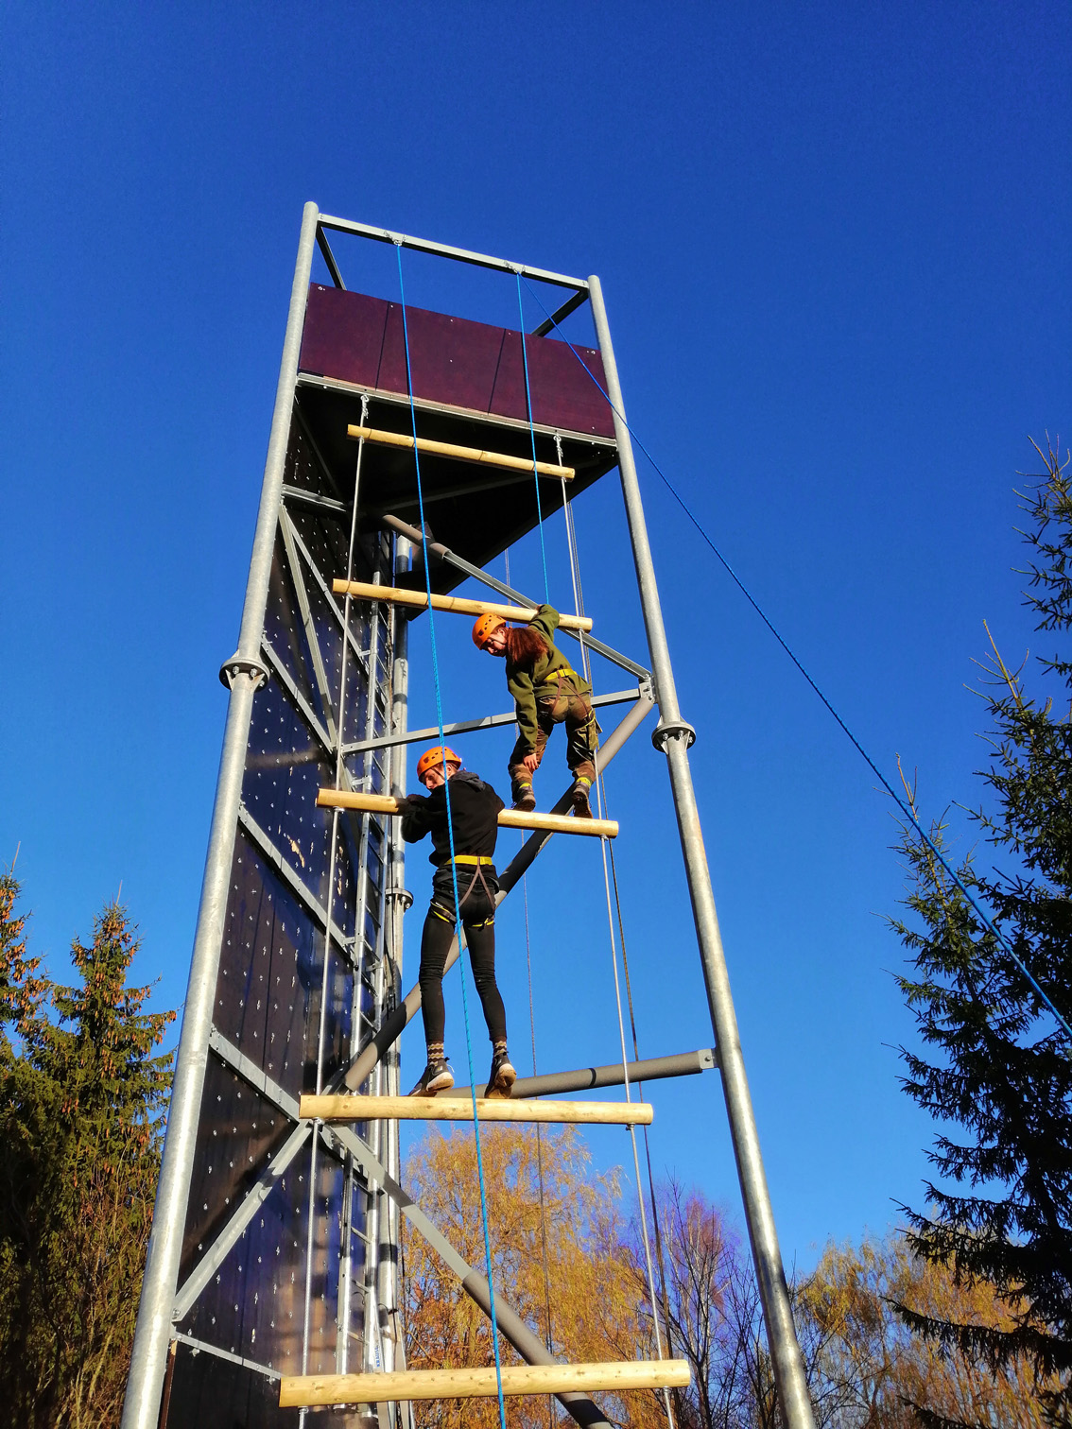
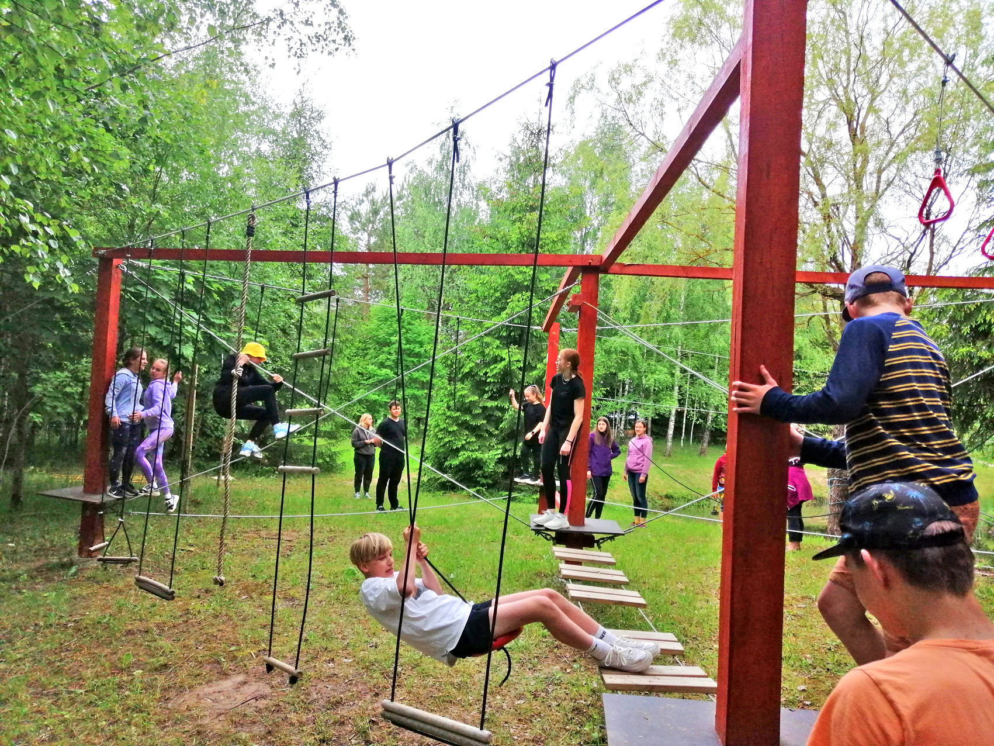
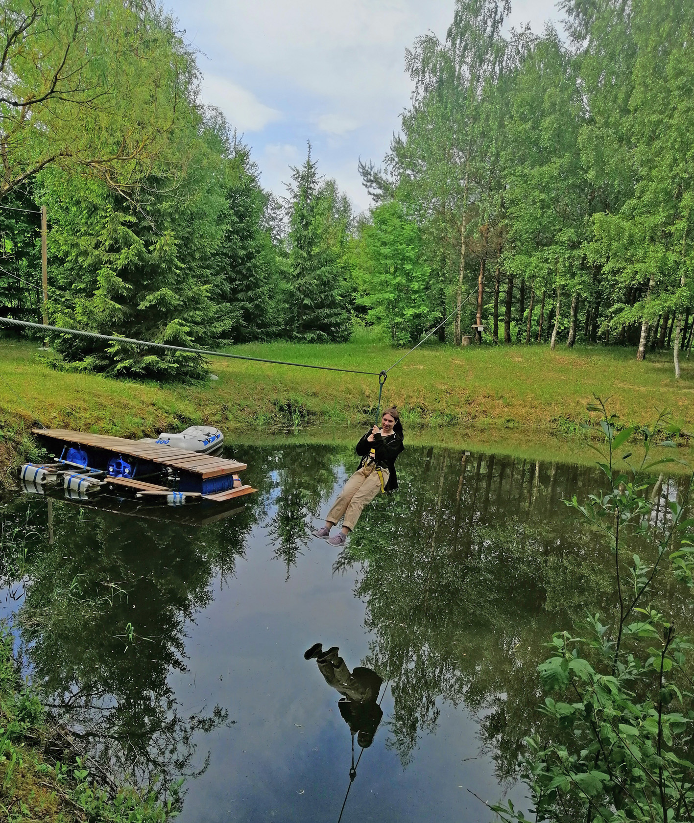
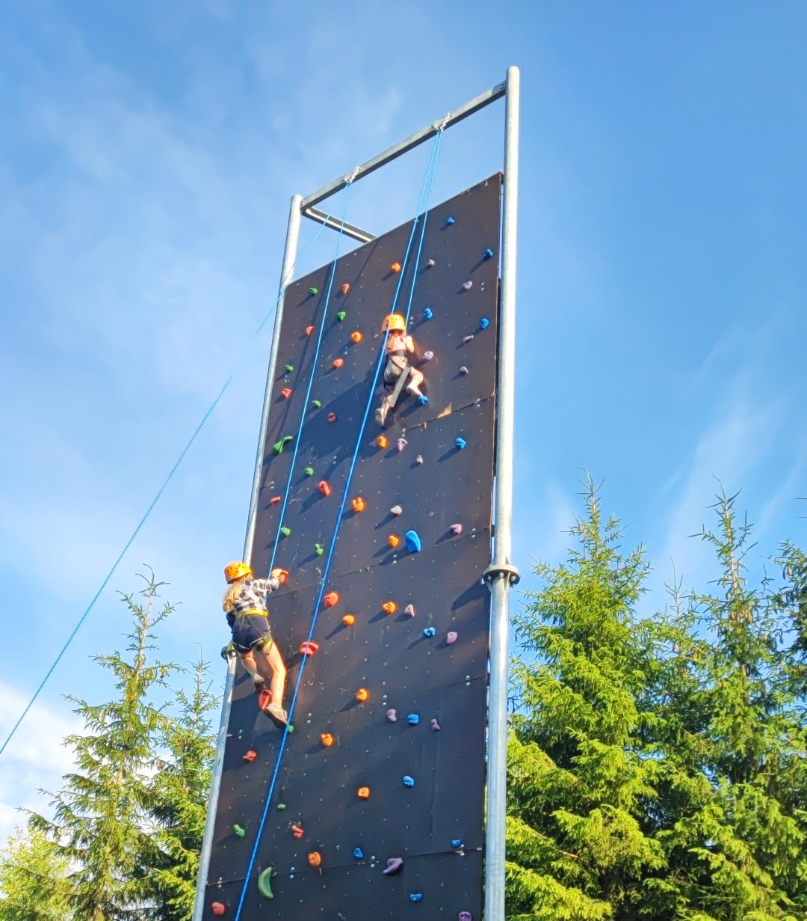
Organizacijos nariams visos pramogos sodyboje yra nemokamos, taip pat nemokamai jas galėjo ir toliau gali išbandyti ukrainiečių vaikai, gyvenantys mūsų rajone; Plungės specialiojo ugdymo centro, vaikų globos agentūros „Cyrulis“ vaikai ir jaunuoliai.
Dėka įgyvendinto projekto, skautai tapo labiau žinomi ne tik mūsų rajone, bet ir visoje Vakarų Lietuvoje, tuo pačiu pritraukėme naujų narių į savo gretas. Plungės turizmo informacijos centro teigimu, skautai neblogai reklamavo Plungės rajono savivaldybę.
Plungės skautai priklauso NVO „Lietuvos skautija“.
Savo veiklą viešina socialiniuose tinkluose: https://www.facebook.com/plungesskautai; https://www.facebook.com/profile.php?id=100060685563633; https://www.facebook.com/profile.php?id=100064404445475.

Slide 9
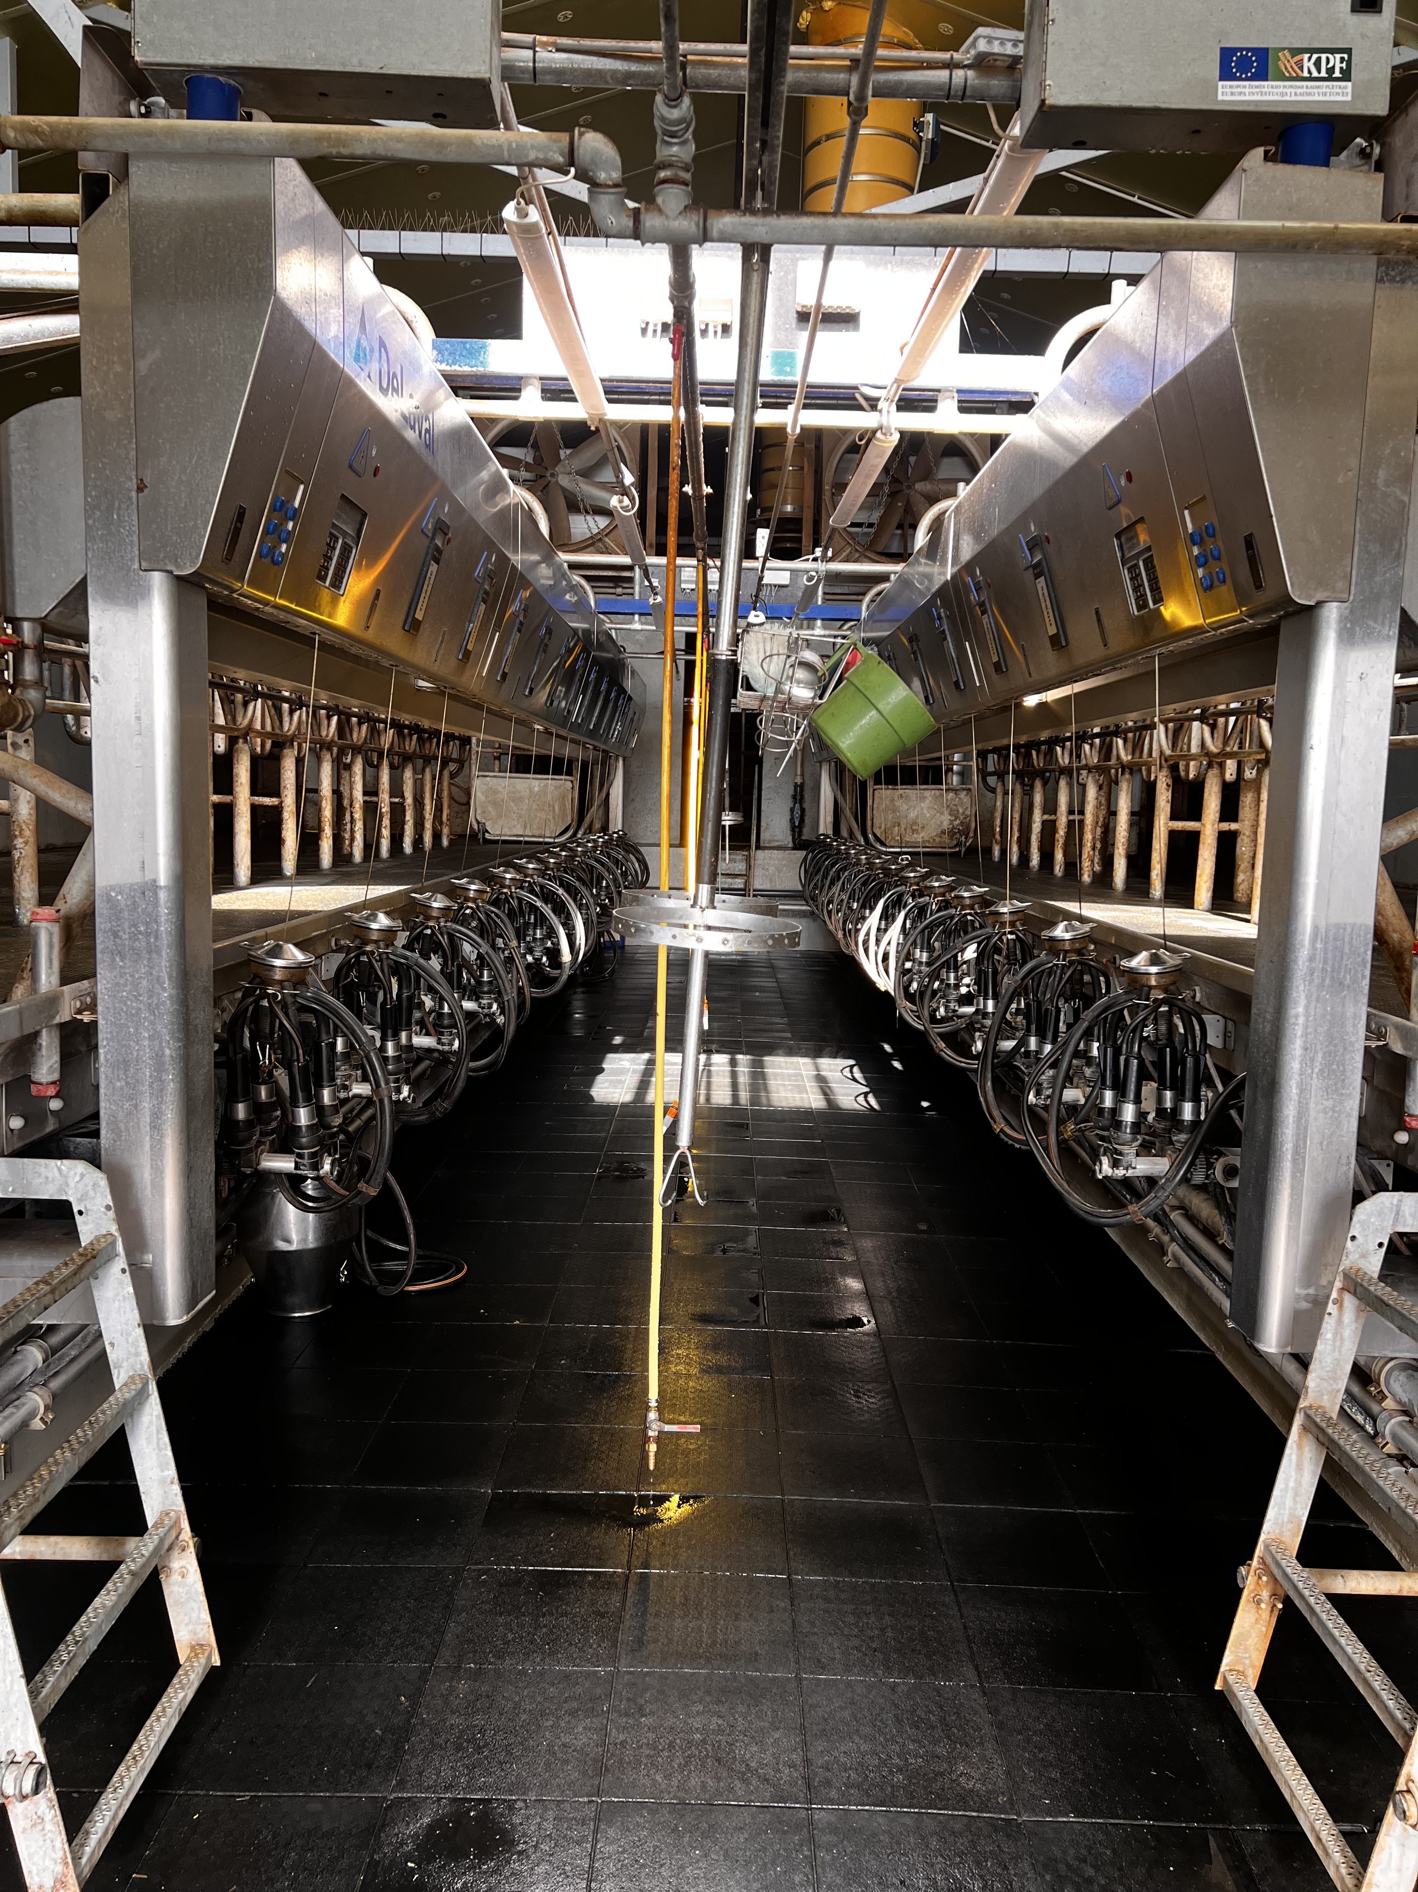
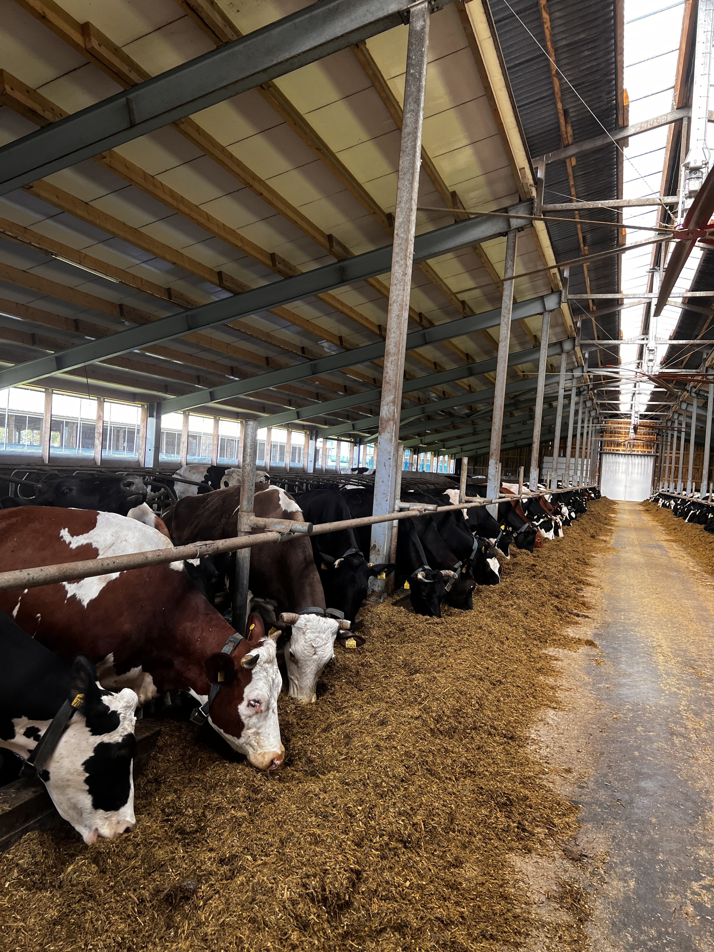
2. Egidijaus Gečo Pieno ūkio modernizavimas
Egidijus pasinaudojo parama investicijoms į žemės ūkio valdas. Projektas buvo vykdomas siekiant pagerinti gyvūnų laikymo sąlygas, modernizuoti darbuotojų darbo vietas, atskirti gyvūnų grupes įgyvendinant ligų prevencijos priemones. Taip pat įrengtas mėšlo separavimas, atskiriant skystą ir kietą frakcijas, kas leido optimaliau tvarkyti bei įterpti organines trąšas į dirvožemį.
Pastatyta 400 vietų karvidė su melžimo aikštelės patalpomis, pagalbinės patalpos darbuotojams. Paramos lėšomis įsigyta melžimo aikštelė, karvių pavarytuvas, guoliaviečių rėmai, čiužiniai, girdyklos ir mėšlo šalinimo ir separavimo įranga.
Įvykdžius projektą, pagerėjo gyvūnų laikymo sąlygos: įdiegta automatizuota vėdinimo sistema, automatinis mėšlo šalinimas,, daugiau natūralios šviesos ir erdvės. Teigiamą įtaką gyvūnų sveikatingumui daro guoliaviečių įrengimas, nauja vandens padavimo sistema. Įrengta rekuperavimo sistema. Lengviau ir saugiau dirbti.
Egidijus priklausau pieno gamintojų asociacijai. Jis yra asociacijos tarybos narys.

Slide 10
3. Asociacijos „Gyvybės slėnis“ Privačios poilsiavietės ir meditacijų erdvės miške, žmonėms, kuriems reikalingas gamtos gydymas kūrimas
Projekto lėšų pagalba buvo įrengta privati poilsiavietė miške su dirbtiniu vandens telkiniu ir takais, joje įrengtas kilnojamas namelis, dar giliau miške, netoli upės įrengtas meditacijų kupolas bei speciali audio įranga jo viduje ir lauke, skirta klausytis vedamosios meditacijos miške ir padedanti išmokti medituoti bei pasinerti į savo vidų. Žmonės gali rezervuoti datas ir atvykti pailsėti, pabūti, atsiriboti nuo greičio bei streso, pamedituoti niekieno netrikdomi, miško gelmėje.
Ši vieta išskirtinė savo off grid nameliu miške su būtinais patogumais. Saulės energija save aptarnaujantis namelis puikiai atlieka savo funkciją ir leidžia žmogui laiką gamtoje praleisti kitaip. Į poilsiavietę kviečiami atvykti žmones, kurie gyvenime susiduria su rimtais išbandymais, kaip pvz. onkologija, netektys, smurtas, skyrybos ir pan. O du kartus per mėnesį višiškai nemokamai kviečiami atvykti tie, kurie negali sau to leisti finansiškai. Poilsiavietė yra itin sauganti aplinką - šiukšlės yra rūšiuojamos, naudojamas tik ekologiškas muilas ir indų ploviklis, maistas daugiausiai gaminamas virš laužo, o elektros energiją pagamina saulės kolektoriai.
Poilsiavietės veikla viešinama partnerių svetainėje www.miskorojus.lt.

Slide 11
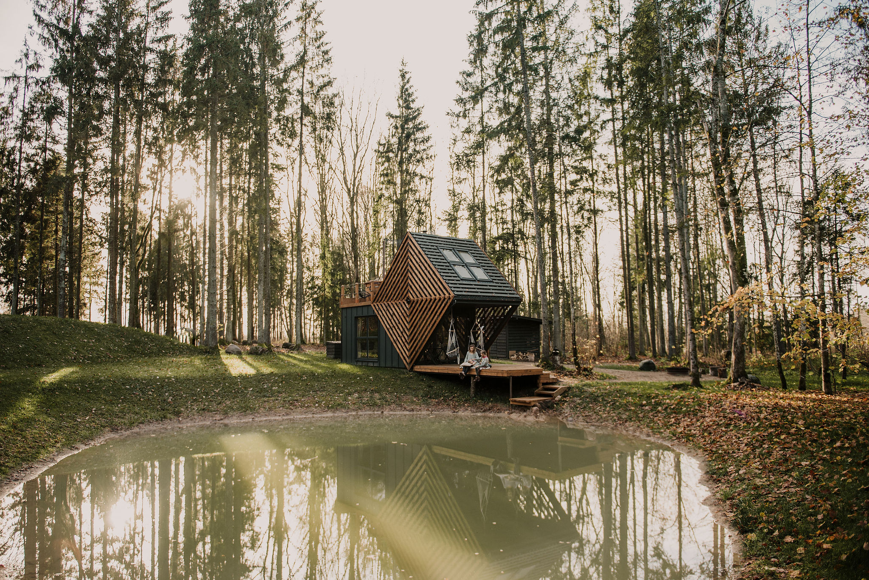
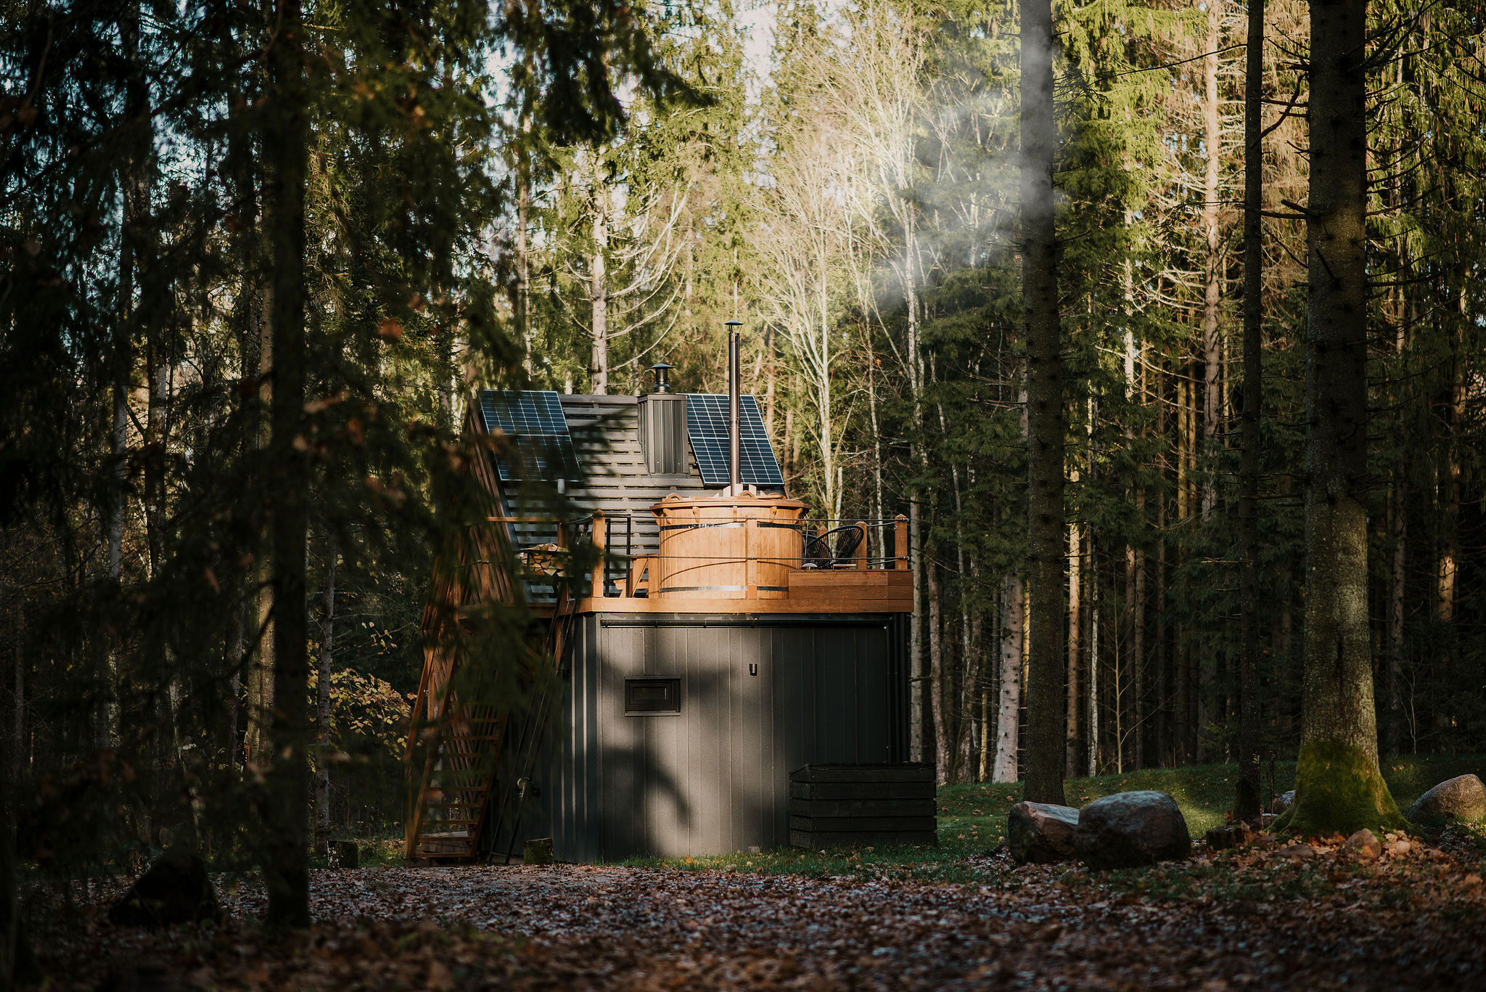
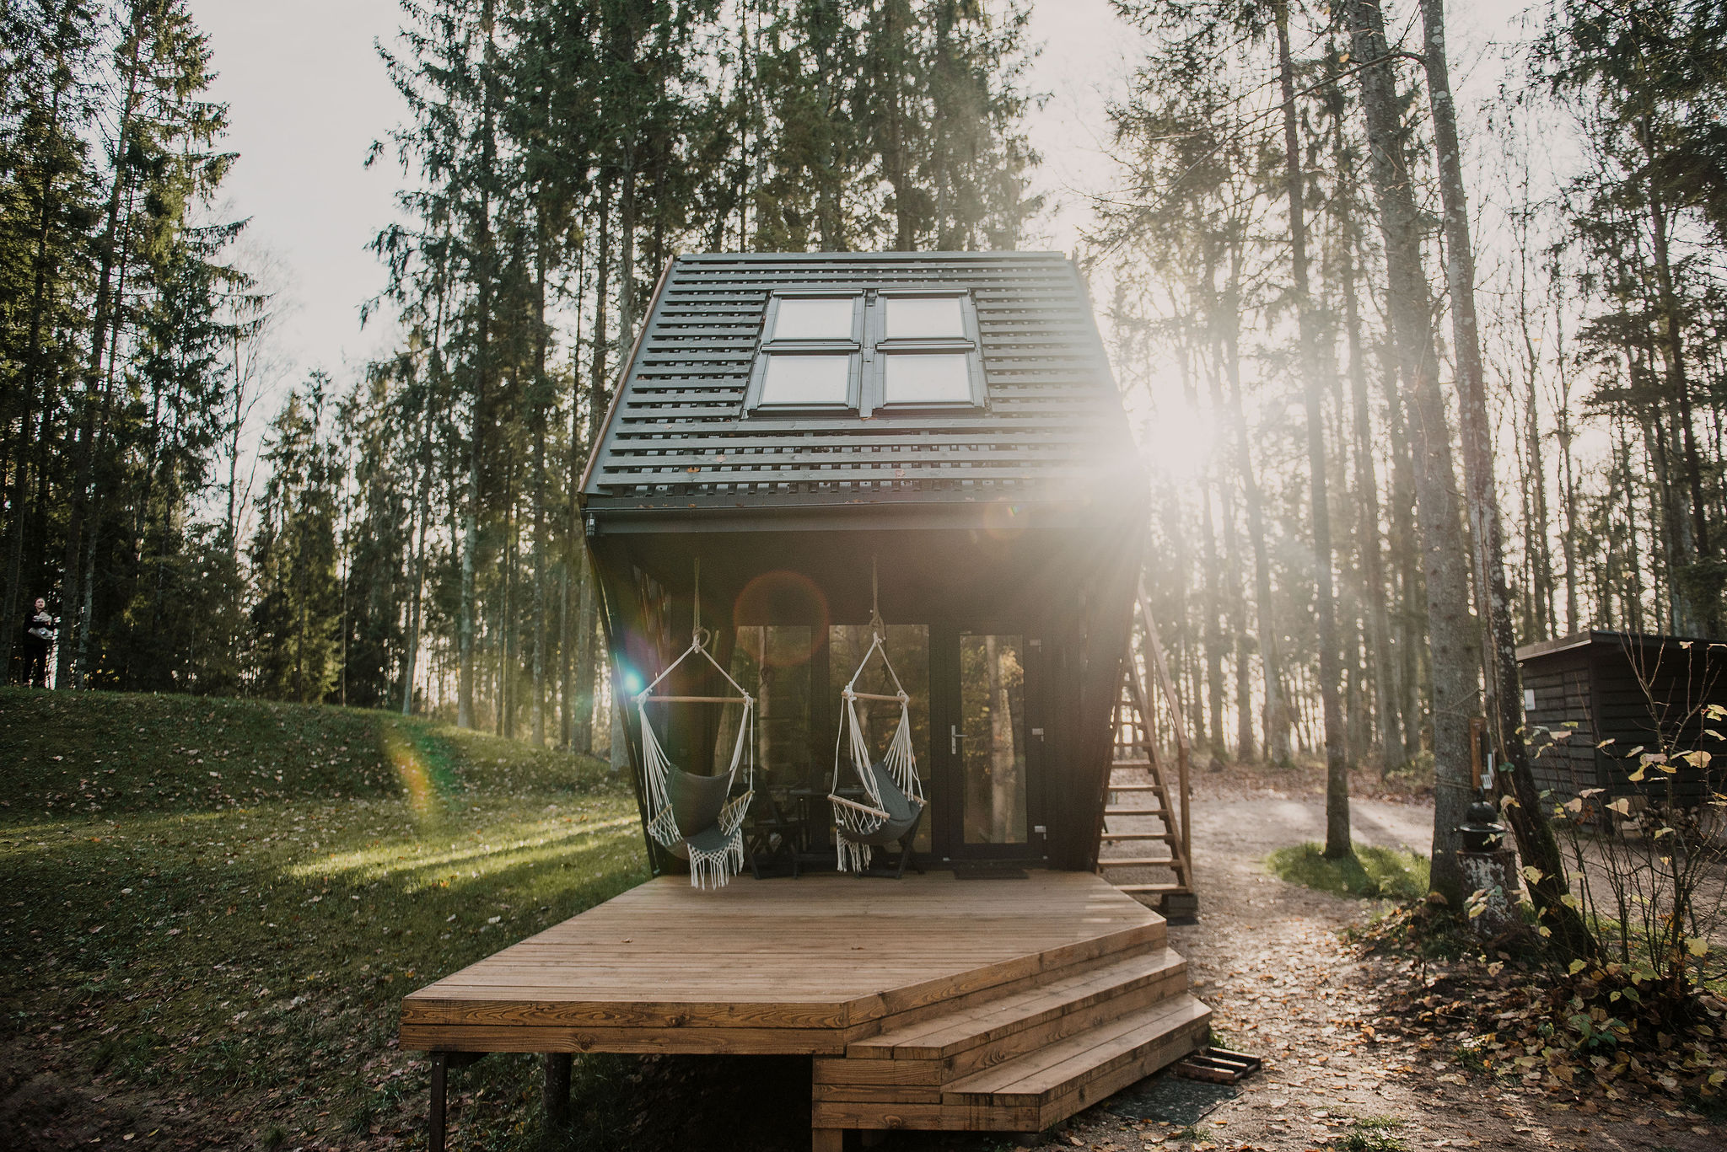
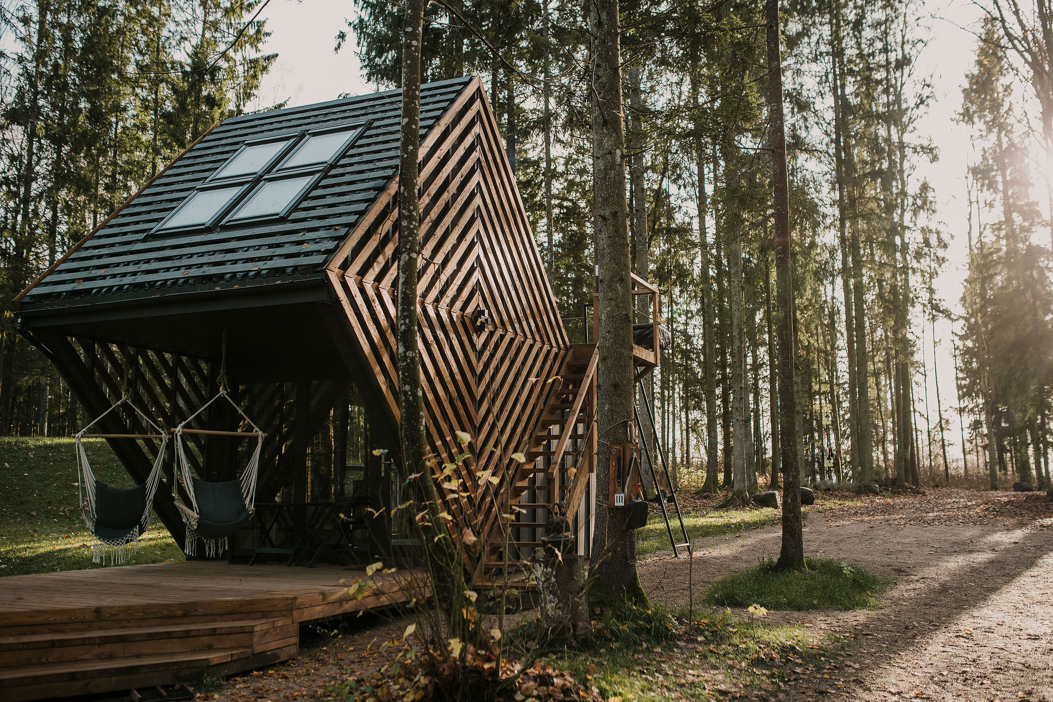
Poilsiavietės veikla viešinama partnerių svetainėje www.miskorojus.lt.

Slide 12
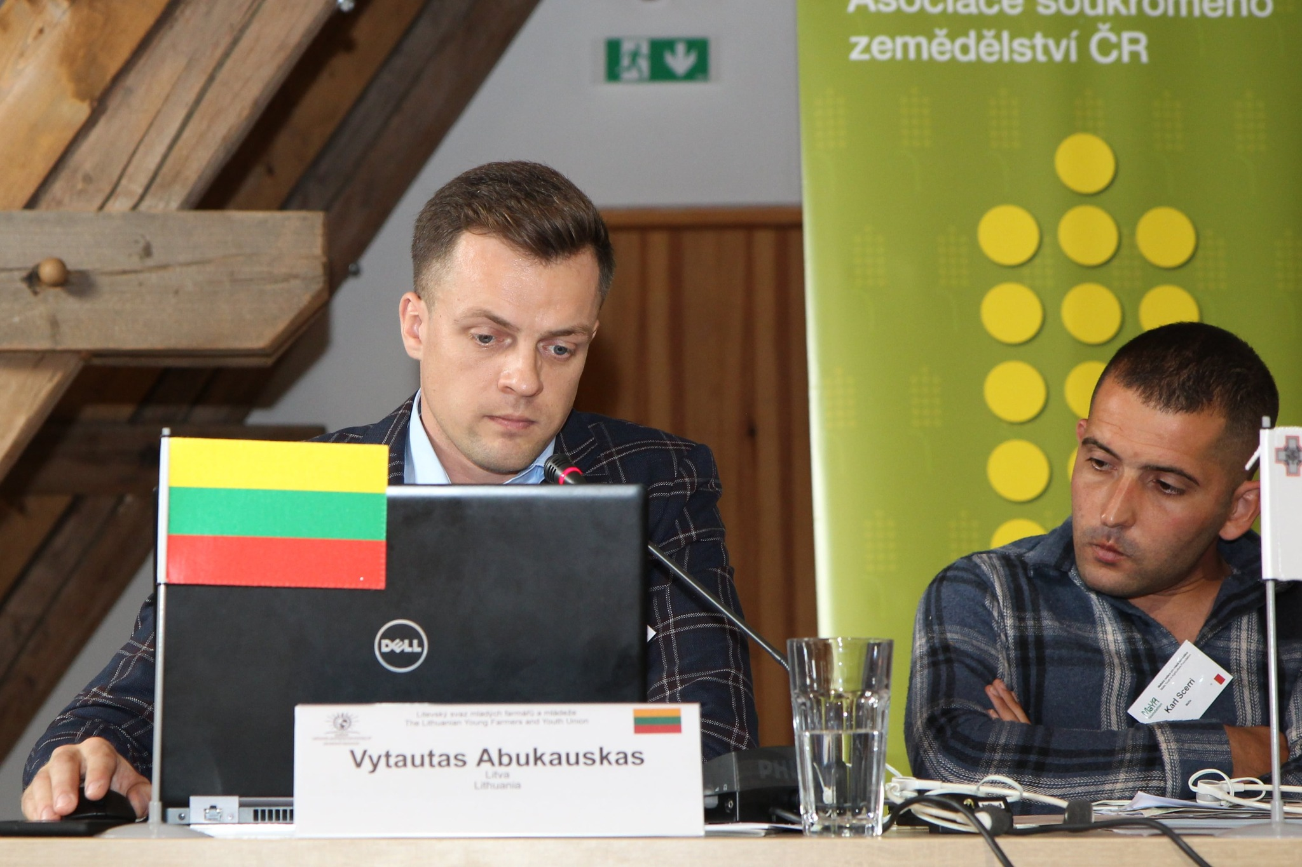
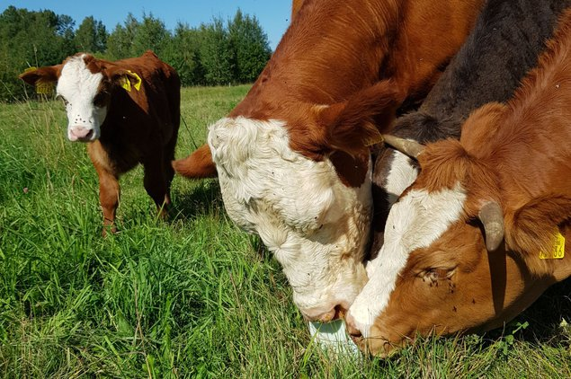
4. Vytauto Abukausko ūkis (Parama smulkiesiems ūkiams)
Projekto lėšų pagalba įsigyta nauja žemės ūkio technika, kuri palengvino ir patobulino ūkio darbus. Darbai atliekami našiau su mažesnėmis darbo ir laiko sąnaudomis. Buvo nupirktas diskinis skutikas, plūgas, kultivatorius, trąšų barstytuvas, purkštuvas, rotacinė šienapjovė, grėblys, vagotuvas (kaupikas).
Ūkininkas mano, kad šis projektas padėjo didinti ūkio tvarumą, kadangi nauja žemės ūkio technika leidžia darbus atlikti kokybiškiau, Taip pat ūkininkas linkęs žemę judinti kuo mažiau ir arimą atlikti tik būtiniausiu reikalu. Dažniausiai atliekamas tik dirvos skutimas, dėl ko sumažėja laiko ir kuro sąnaudos, bei tausojamas dirvožemis. Šį rudenį ūkininkas išbandė no till technologiją: dirbo su sėjamąja, kuri žiemkenčius pasėjo tiesiai į ražieną ir neatliko jokio žemės dirbimo.
Ūkininkas priklauso Jaunųjų ūkininkų ir jaunimo sąjungai, aktyviai dalyvauja jos veiklose.
Savo veiklą ūkininkas viešina asmeniniuose socialiniuose tinkluose.

Slide 13
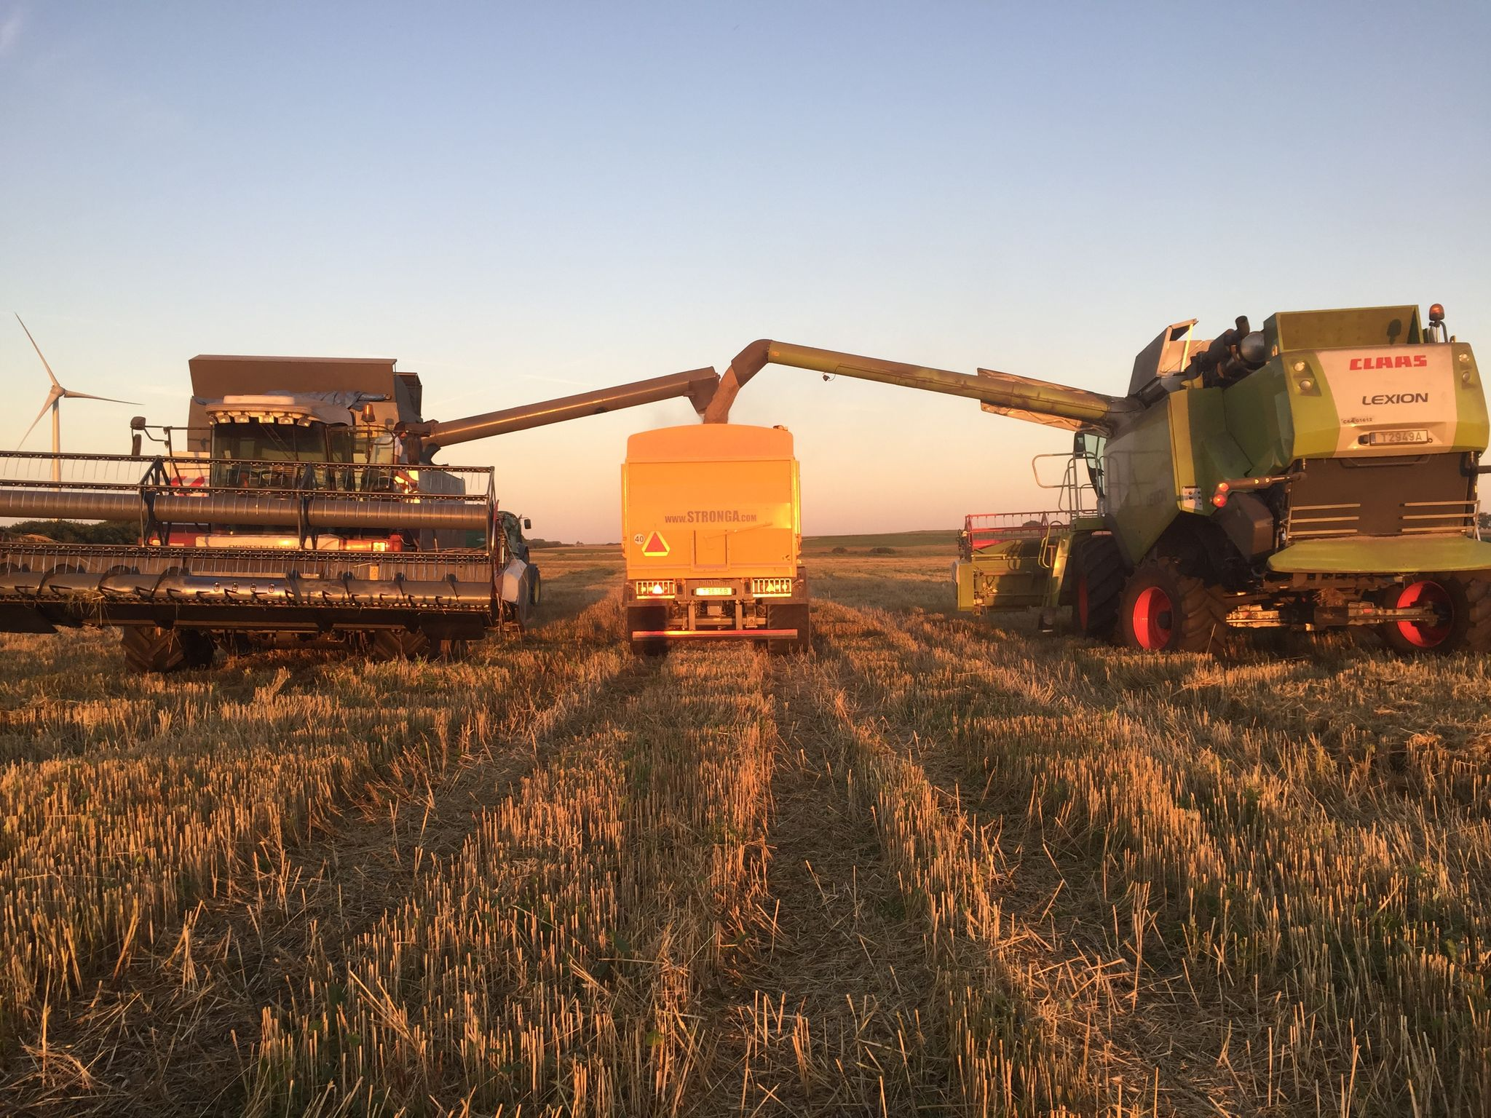
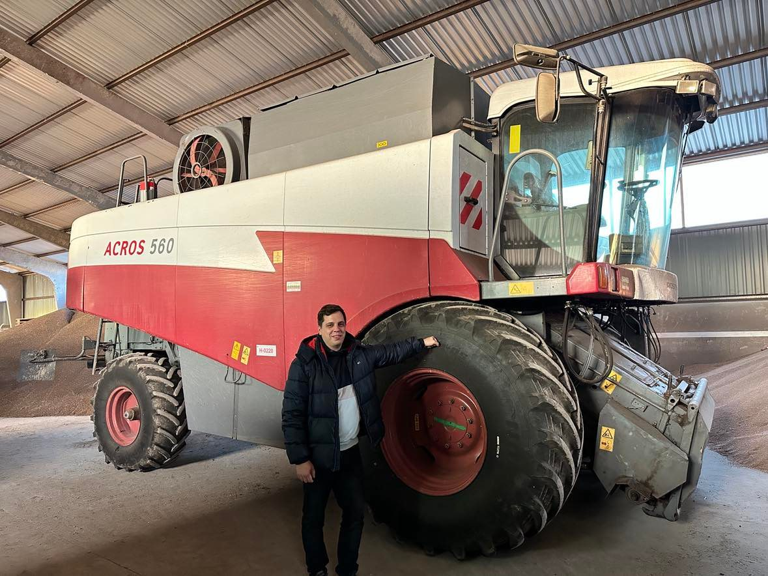
5. Tautvydas dargelis jaunojo ūkininko įsikūrimas
Tautvydas pasinaudojo KPP priemone jaunojo ūkininko įsikūrimui. Projekto lėšomis įsigytas javų kombainas labai prisidėjo prie ūkio konkurencingumo, bei efektyvaus ir spartaus darbo ūkyje.
Kadangi nuo vaikystės Tautvydas labai domėjosi žemės ūkio perspektyvomis, bei visuomet padėdavo seneliui ūkio darbuose. Atsiradus galimybei nusprendė pateikti KPP priemonės paraišką jaunojo ūkininko įsikūrimui ir įkurti ekologinį augalininkystės ūkį. Įgyvendinus projektą atsirado galimybė sparčiau ir efektyviau dirbti ūkyje. Darbo rezultatas buvo pasiekiamas mažesnėmis sąnaudomis. Įsigijus naują javų kombainą prisidedama prie klimato kaitos švelninimo bei užterštumo, sumažėjo žalingas poveikis žmogui ir aplinkai. Naudojant šiuolaikišką techniką tobulėja darbų organizavimas, padidėja darbo našumas. Įsigijus naują javų kombainą , kurio išmetamųjų dujų, anglies monoksido kiekis mažesnis, prisidedama prie aplinkos išsaugojimo, klimato kaitos švelninimo bei užterštumo mažinimo. Naudojant šiuolaikišką techniką tobulėja darbų organizavimas padidėja darbo našumas.
Tautvydas priklauso jaunųjų ūkininkų asociacijai.
Savo veiklą ūkininkas viešina asmeniniuose socialiniuose tinkluose.

Slide 14
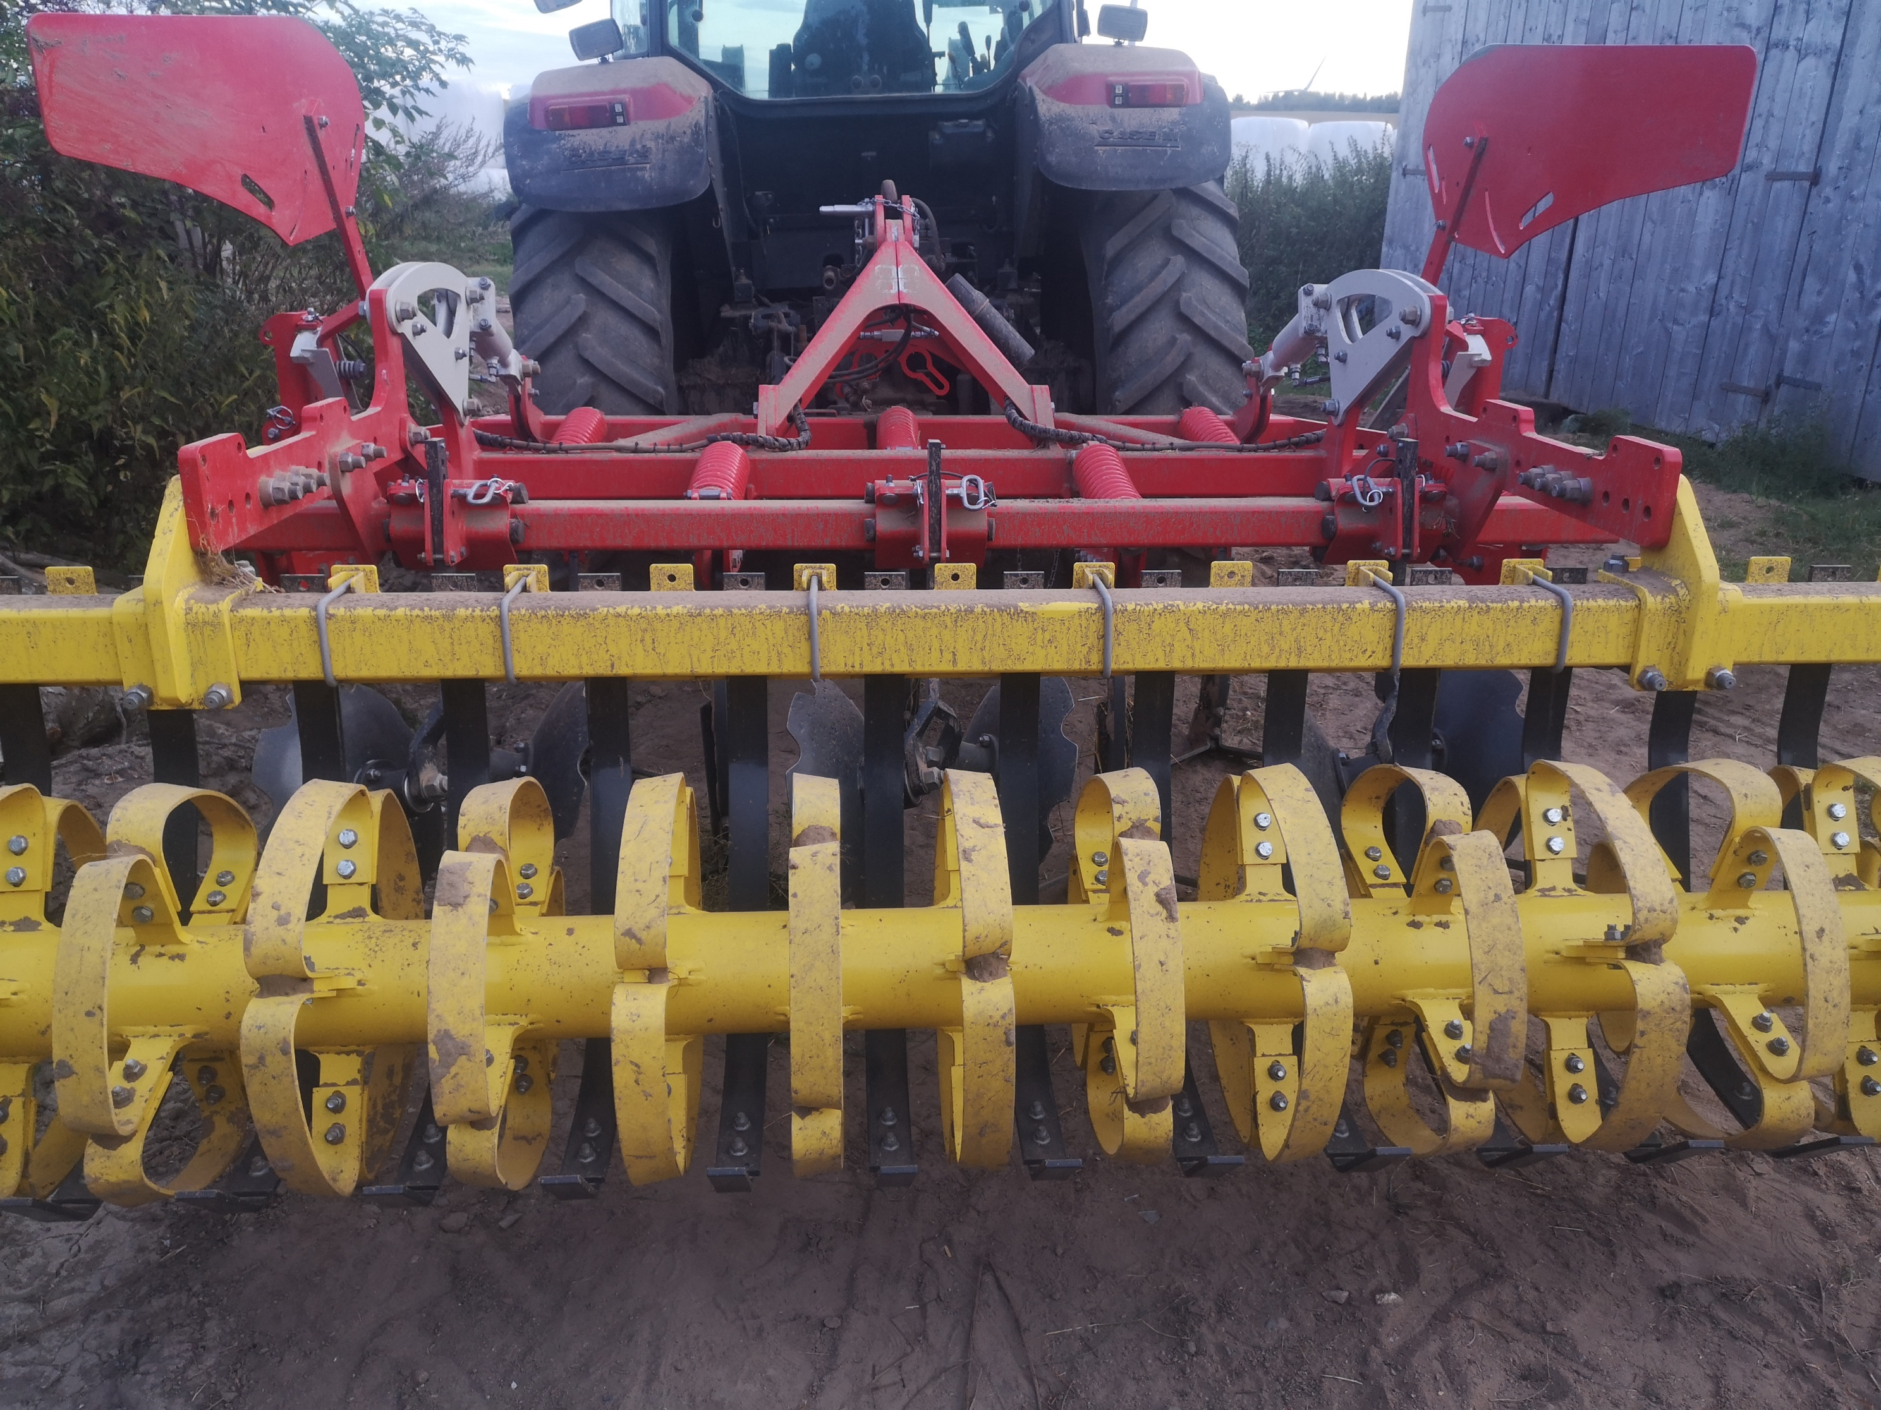
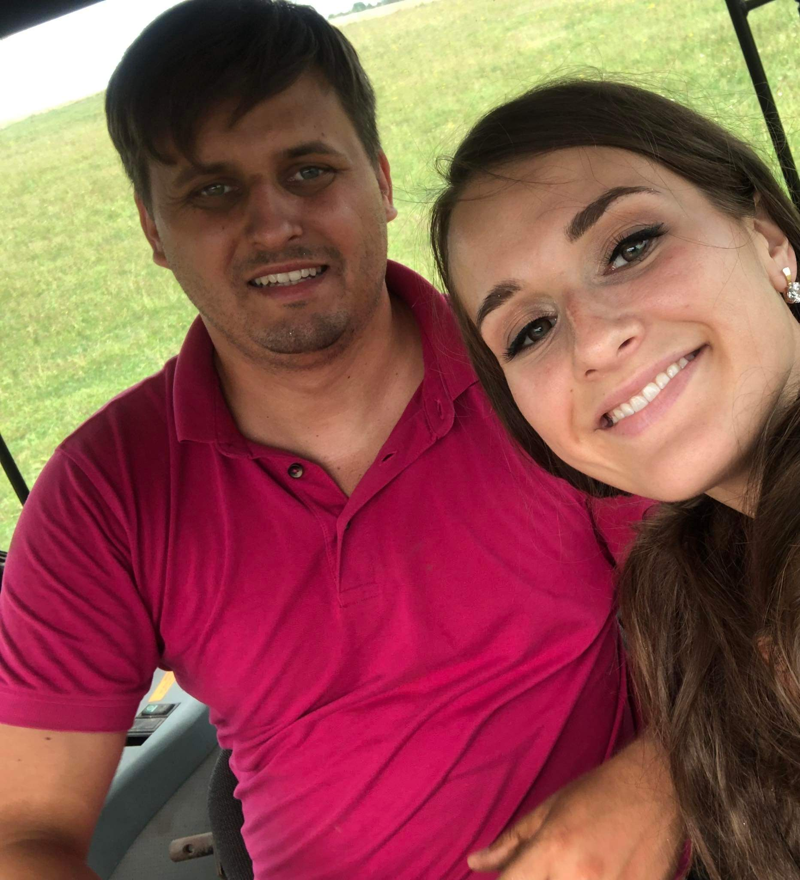
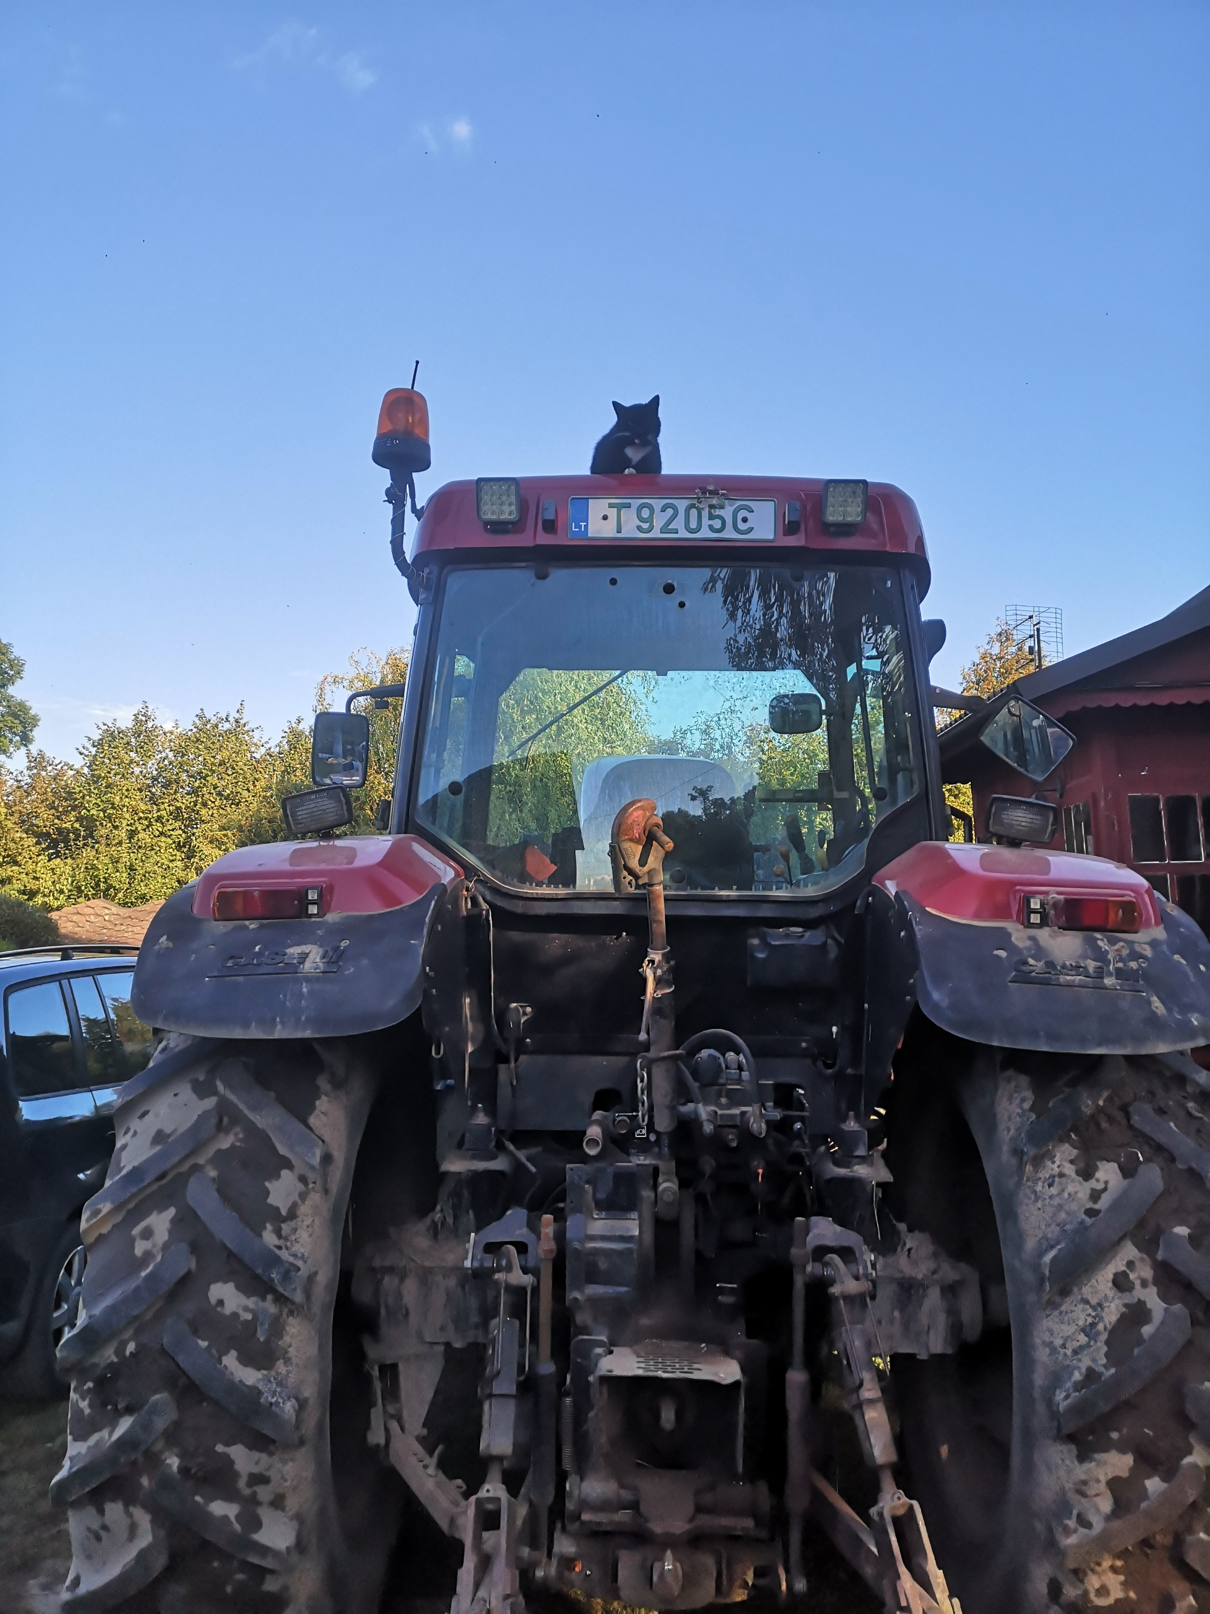
6. Valdemaro Vyšniausko ūkis (parama smulkiems ūkiams)
Valdemaras savo ūkyje augina burokėlius, bulves bei kitas įvairias daržoves. Kadangi jo ūkis yra nedidelis, įsigyti techniką iš savo lėšų nėra taip lengva, todėl parama pagal priemonę „Parama smulkiems ūkiams“ padėjo ūkininkui įsigyti naudotą traktorių, kuris labai palengvimo ūkio darbus ūkyje. Įsigytas traktorius yra modernesnis nei prieš tai turėtas, išmeta mažiau išmetamųjų dujų, atitinka euro standartus, todėl paramos priemonės padėjo Valdemarui prisidėti prie klimato kaitos švelninimo bei užterštumo mažinimo.

Slide 15
7. Ievos bitaitytės pienininkystės ūkis
Ūkininkė Ieva savo ateitį sieja su gyvenimu kaime, pieninių galvijų auginimu ir jų produkcijos realizavimu, todėl pasinaudojo „Parama jaunųjų ūkininkų įsikūrimui“ ir įkūrė pieninkystės ūkį. Paramos lėšų pagalba įsigyta pieninių galvijų banda, įrengti lauko ganyklų aptvarai, taip pat įsigytas modernus traktorius Deutz Fahr, galvijų pašarų gamybai. Kuriant ūkį Ievai itin svarbus kriterijus buvo ekologija, todėl išsirinktas traktoriaus modelis, kuris pasižymi maža išmetamų dujų emisija, mažiau naudojamu kuru, ūkyje laikomasi sėjomainos principų.
Projekto įgyvendinimo metu ūkyje suformuota veislinių pieninių galvijų banda. Sėkmingai gerinami pieno produkcijos rezultatai ir kiekis. Šiuo metu ūkyje vykdomas dar vienas- modernizavimo projektas, kurio metu gerinamos, atnaujinamos galvijų gyvenimo sąlygos, perkama papildoma technika. Ūkininkė Ieva ūkininkauti pradėjo iš prosenelių paveldėtose žemėse, kurių dalis natūralios Šušvės lankos, todėl jai labai svarbu, išsaugoti jų natūralumą bei ekologiją. Šiose lankose įrengtos ganyklos veislinių telyčių bandai. Ūkininkė nuolatos konsultuojasi su specialistais, dalyvauja tarptautiniuose projektuose, gilina žinias užsienyje, bendradarbiauja su kitais ūkininkais ir yra aktyvi Lietuvos galvijų veisėjų asociacijos narė.
Ūkininkė savo veikla dalinasi asmeniniuose socialiniuose tinkluose.

Slide 16
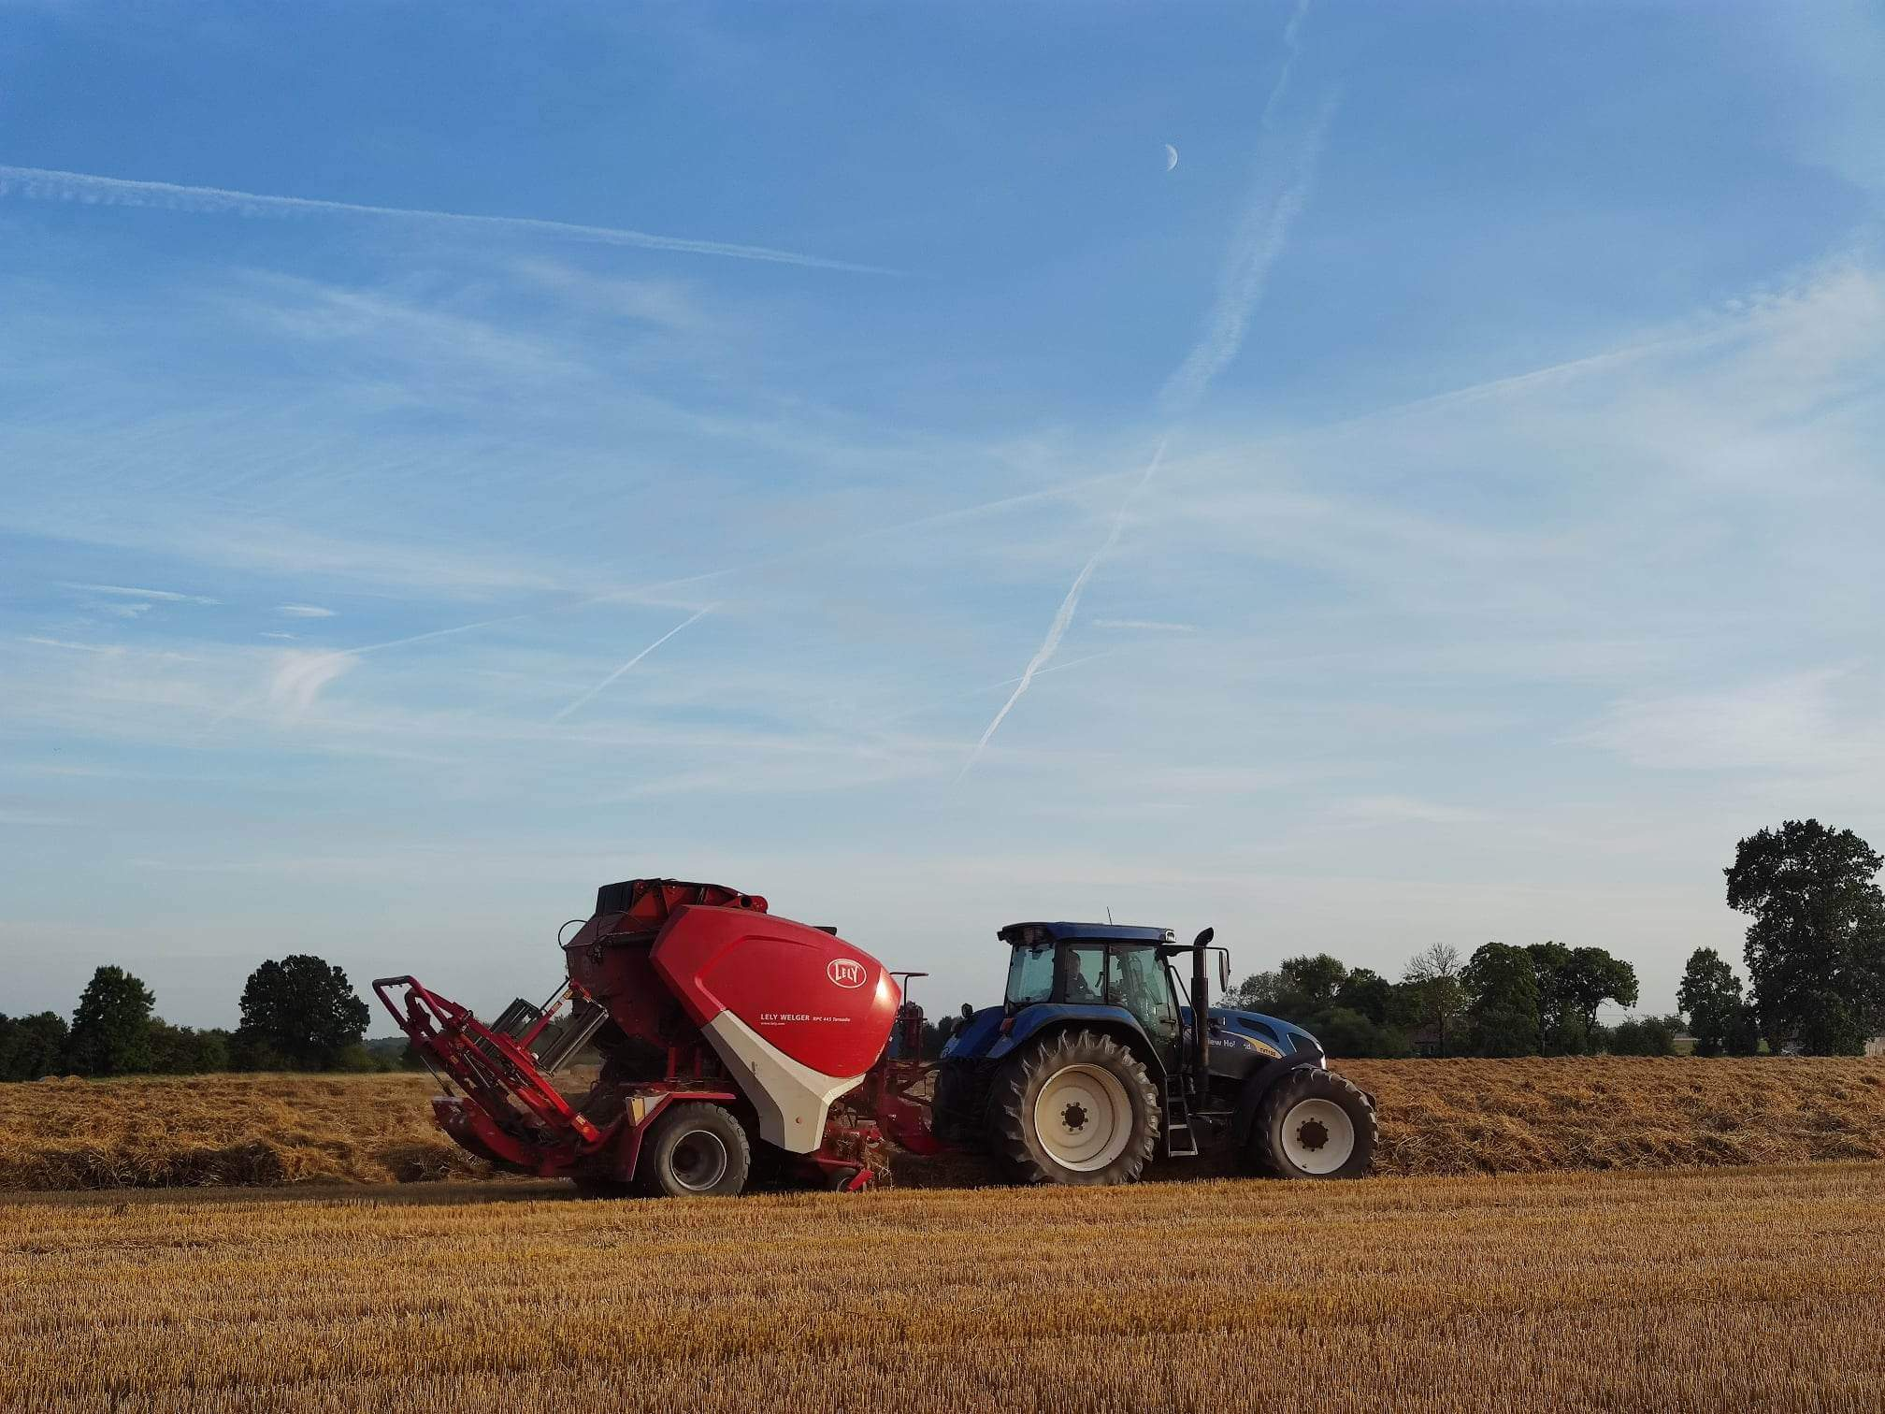
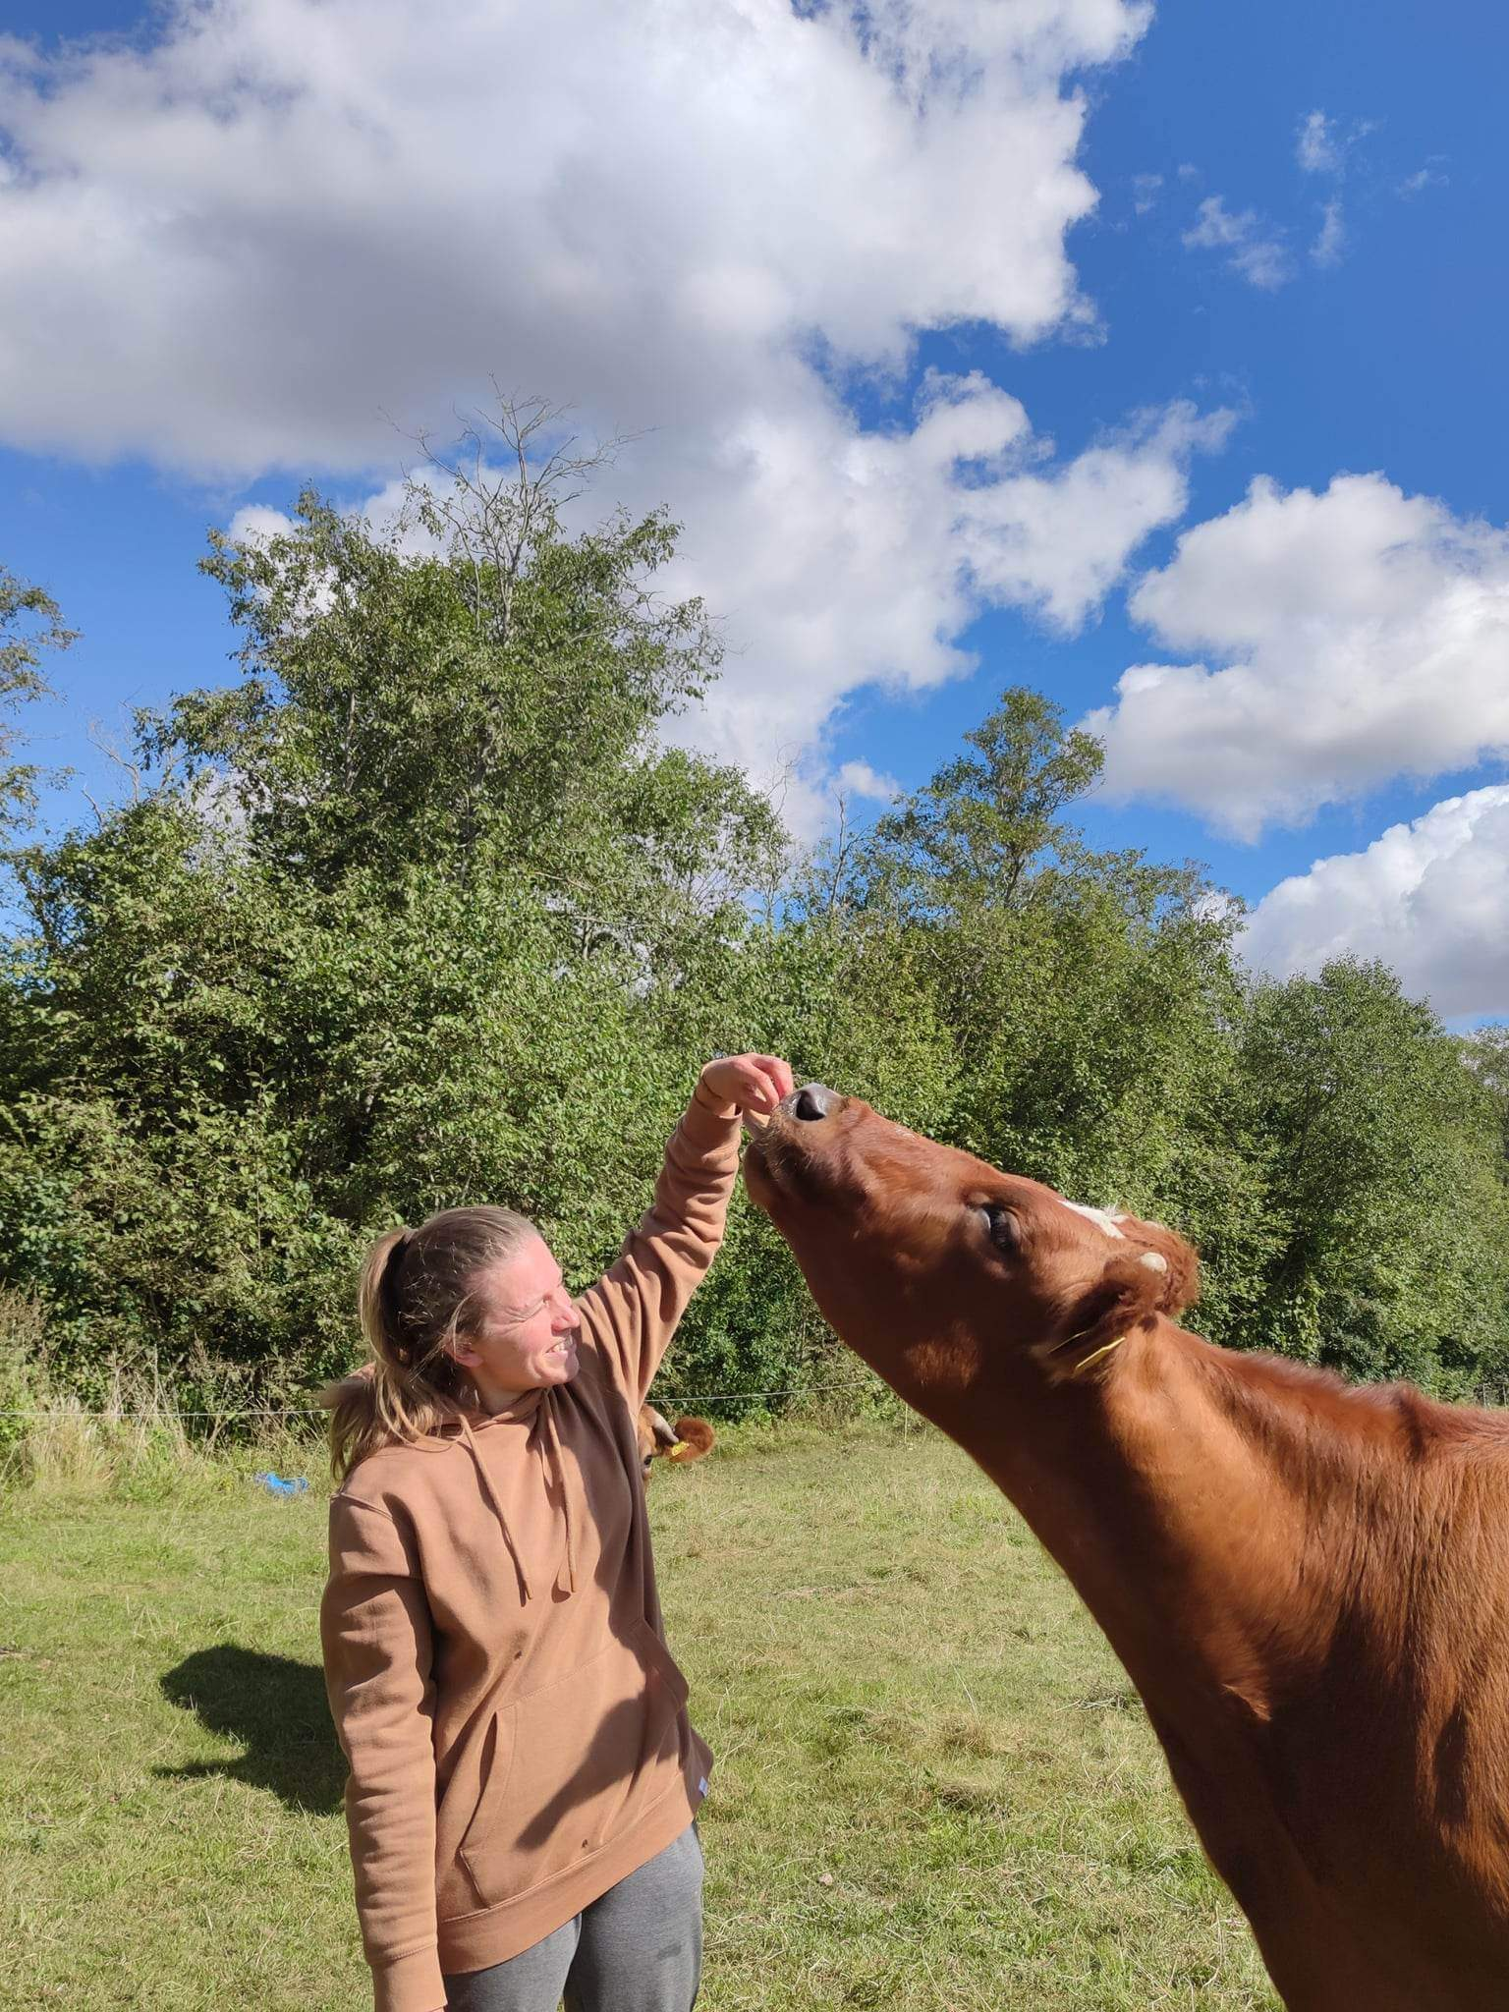
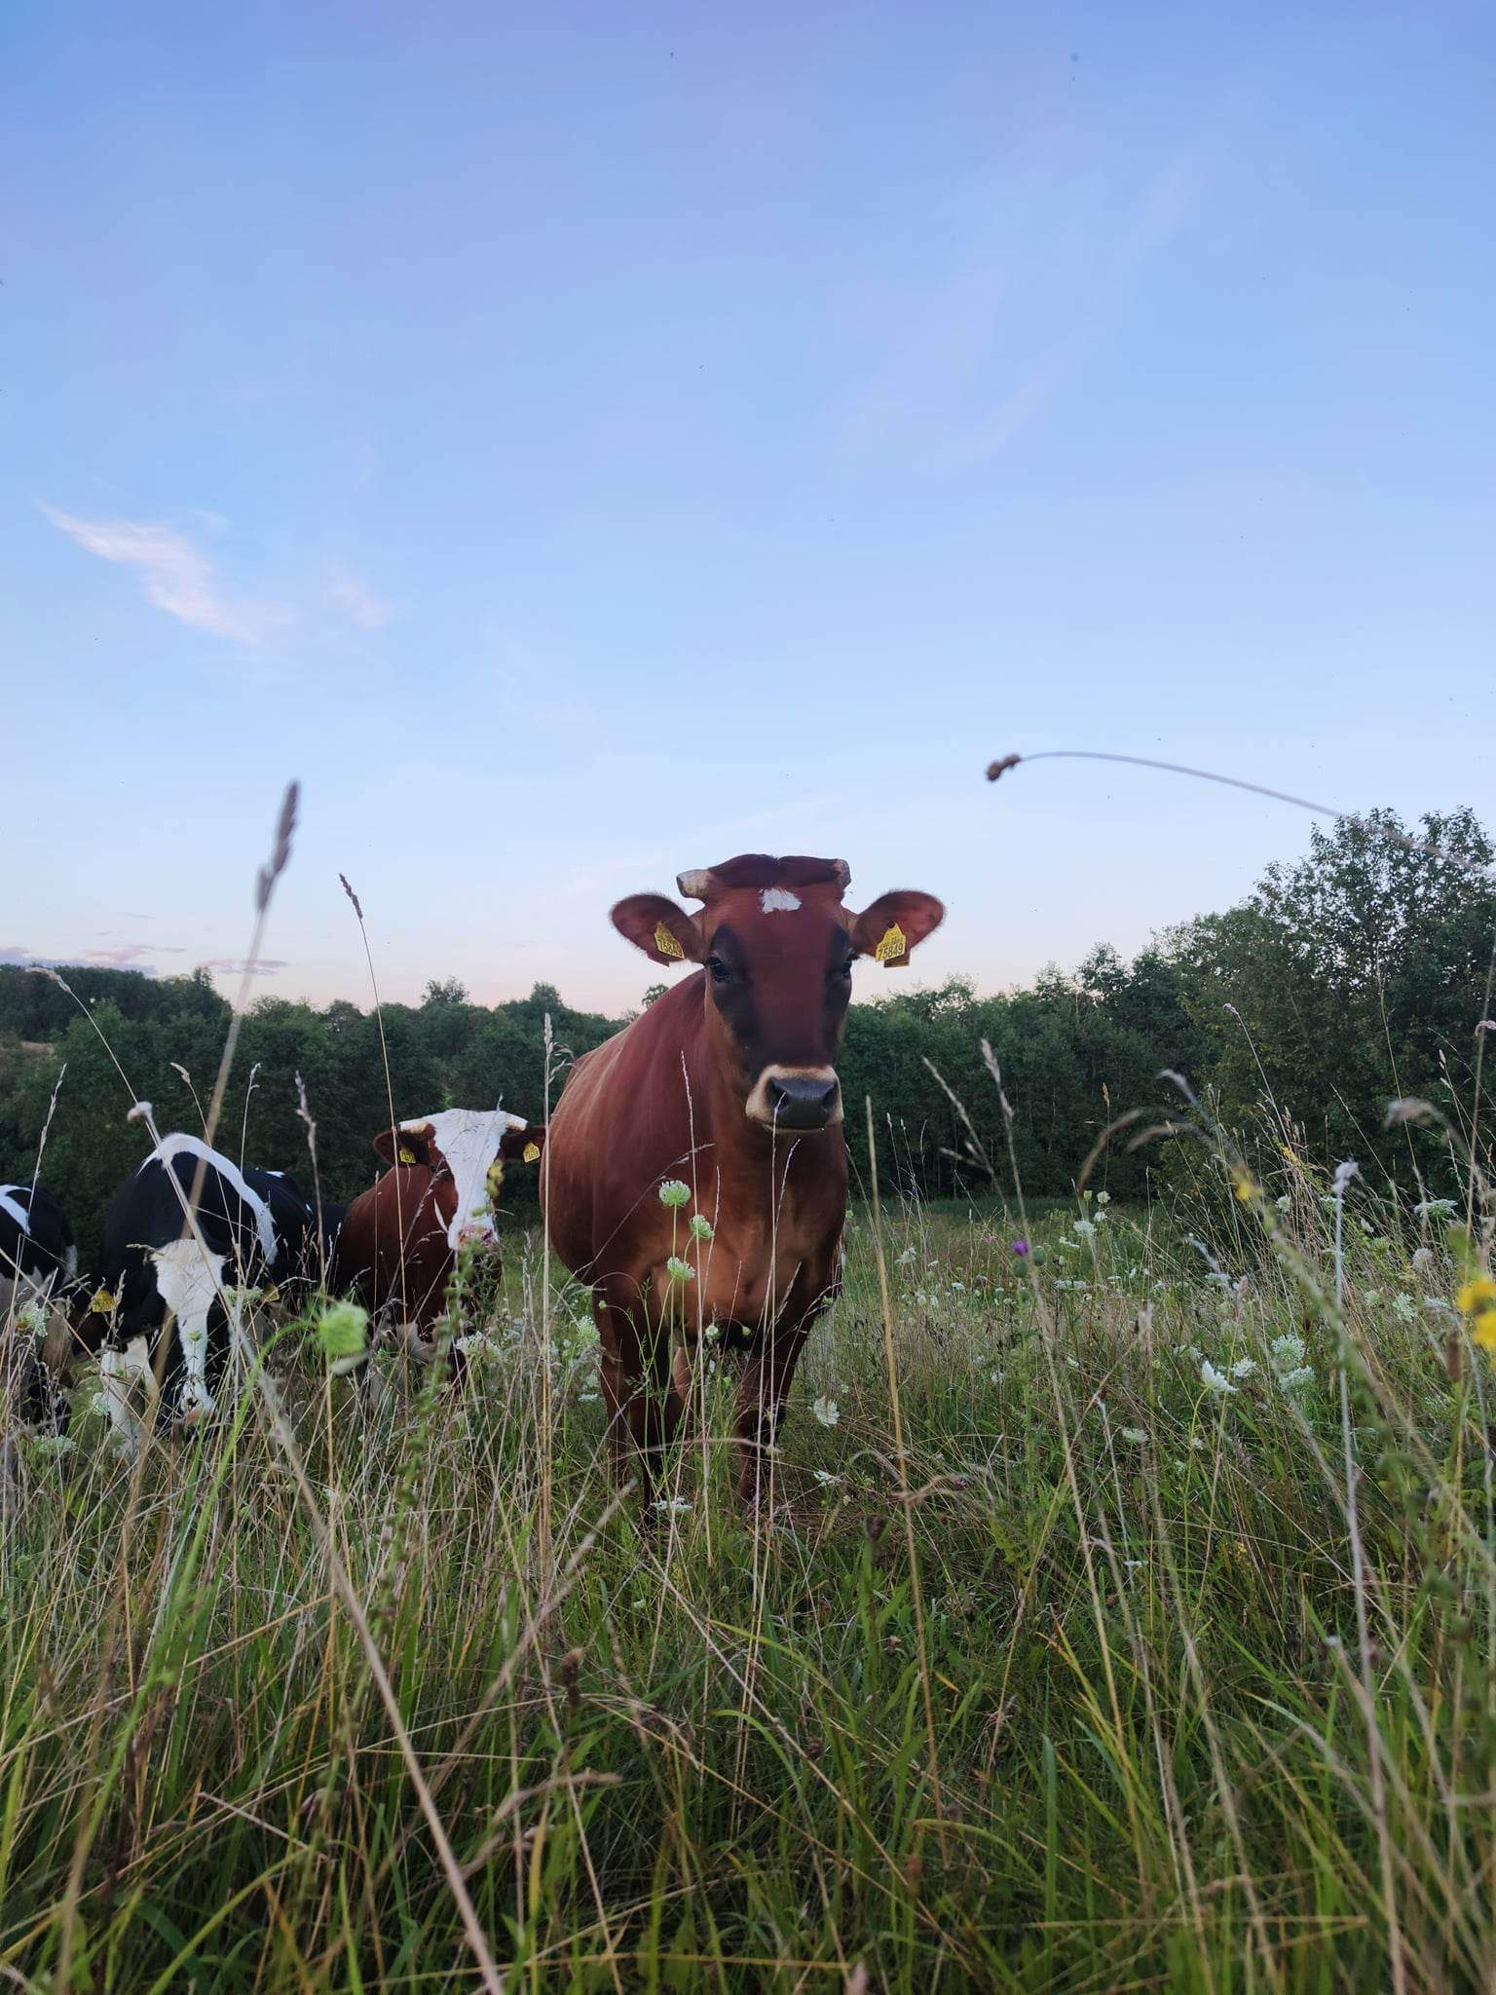
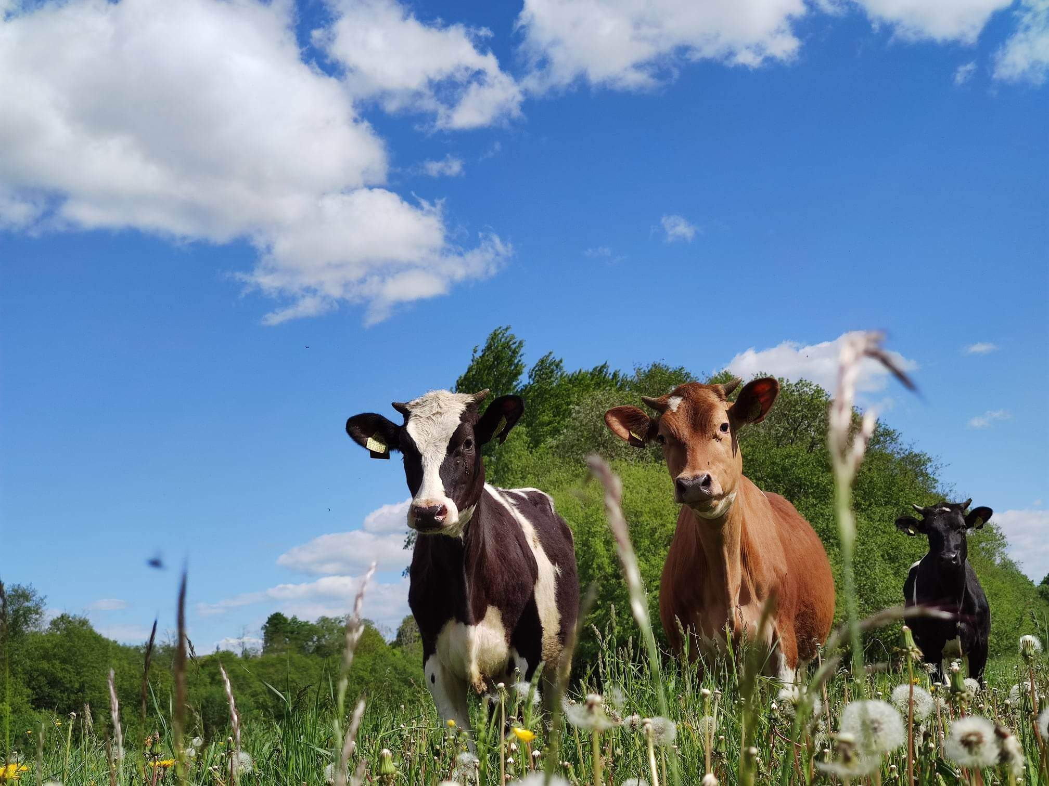
Ieva itin daug dėmesio skiria ūkyje laikomų galvijų gerovei, nuolatos ieško idėjų ir būdų, kaip pagerinti jų gerbūvį tiek Lietuvoje, tiek užsienyje. Šiuo metu Ievos ūkis įtrauktas į pavyzdinių ūkių sąrašą Horizon 2020 projekte „Resilience4Dairy“.
Ūkis yra atviras praktikantams, nesenai jame lankėsi Erasmus+ programos praktikantai iš Prancūzijos, šiuo metu Ieva pastogę bei darbą suteikusi penkių asmenų ukrainiečių šeimai.

Slide 17
8. Manto Jančiuko Ūkio apsauga nuo galimo vilkų užpuolimo
Mantas ūkį įkūrė prieš dešimt metų, tuo metu turėjo nedidelį skaičių avių. Laikant nedidelį avių skaičių jas buvo pakankamai lengva apsaugoti. Tačiau plečiant ūkį, didinant avių skaičių ir 2019 metų spalį Manto ūkyje apsilankius vilkams Mantas kreipėsi paramos pagal priemonę ,,Prevencinių priemonių taikymas prieš vilkų ūkiniams gyvūnams daromą žalą“. Mantas teigia, jog buvo vienas iš pirmųjų, o gal pirmasis, kuris teikė paraišką pirmąją paraiškos teikimo dieną. Gavęs paramą ūkininkas įsigijo elektros tiekimo ir palaikymo įrenginį ir jo dalis, tinklinį elektrinį aptvarą 2000 m., ir jo dalis. Vienas iš elektros tiekimo įrenginių yra saulės baterija, kuri kuria energiją iš gamtos, todėl mažinami elektros ištekliai atsinaujinančiais energetiniais ištekliais.
Mantas priklauso Lietuvos avių augintojų asociacijai
Ūkio veikla, vykdomi projektai viešiname socialiniame tinkle Facebook, puslapyje MANTO ŪKIS https://www.facebook.com/Mantoukis/ . Taip pat apie veiklą Manto interviu yra pateiktas ne viename Lazdijų rajono laikraštyje, kituose internetiniuose puslapiuose.

Slide 18
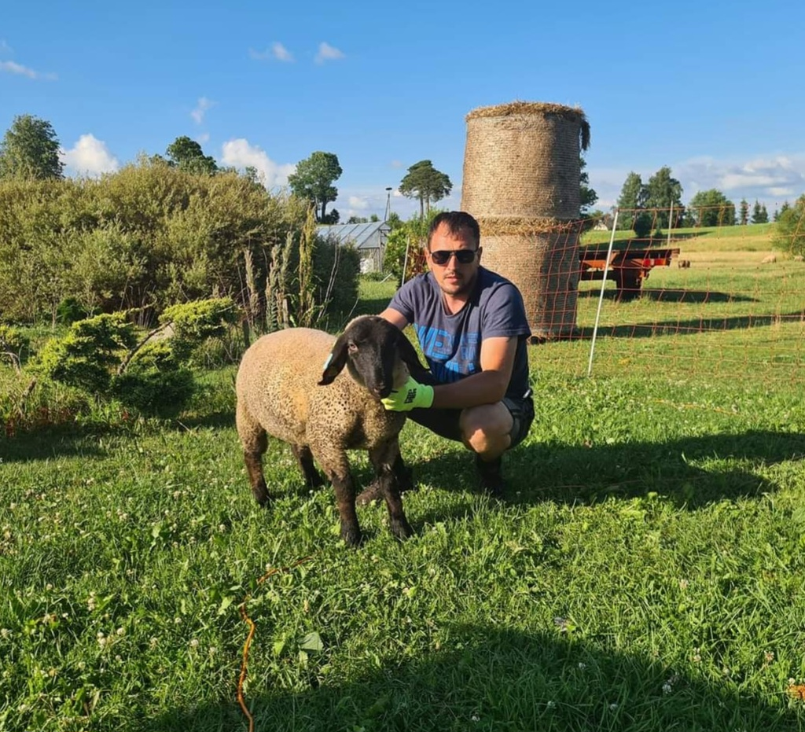
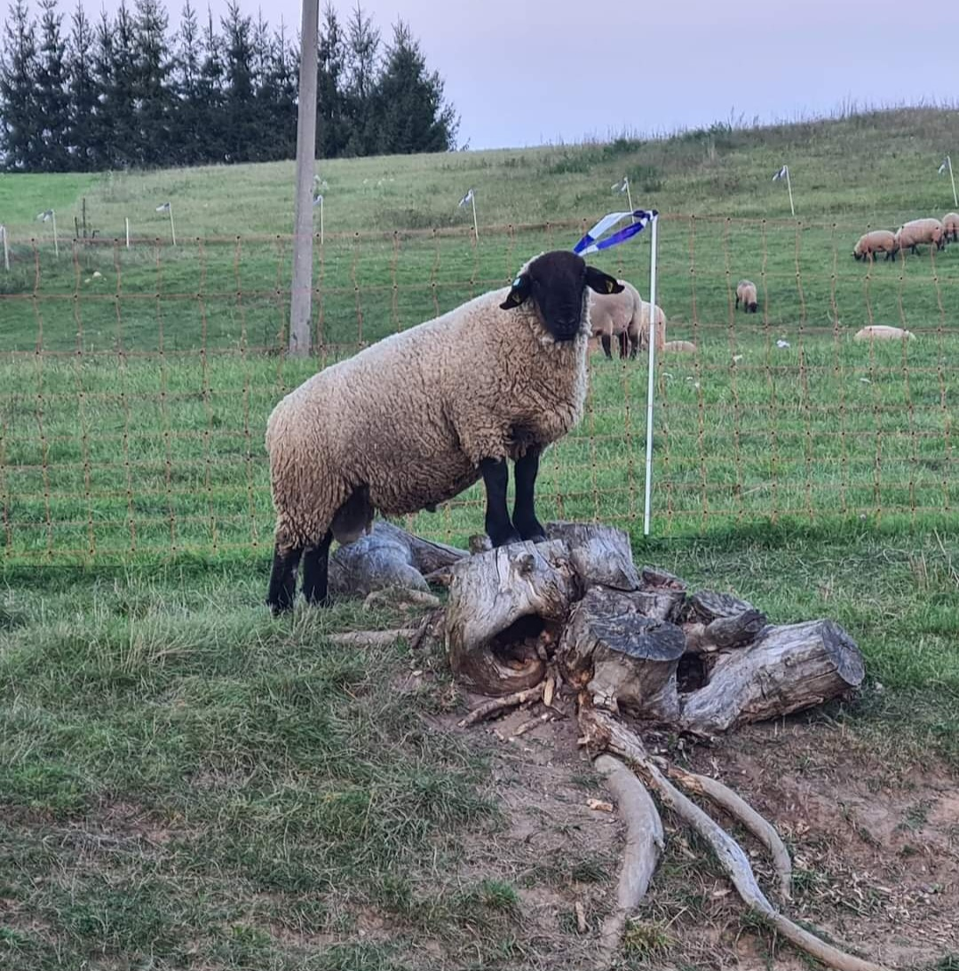
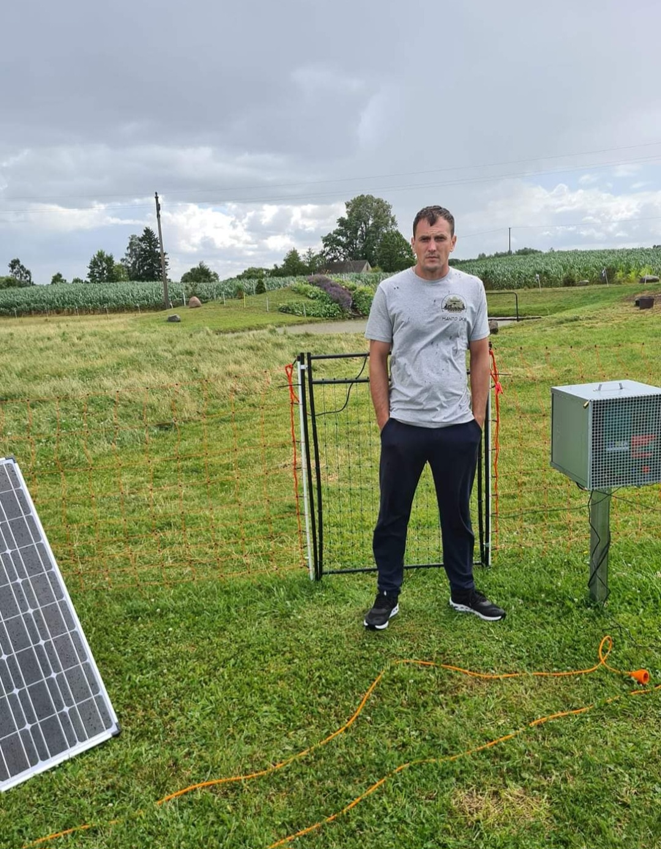
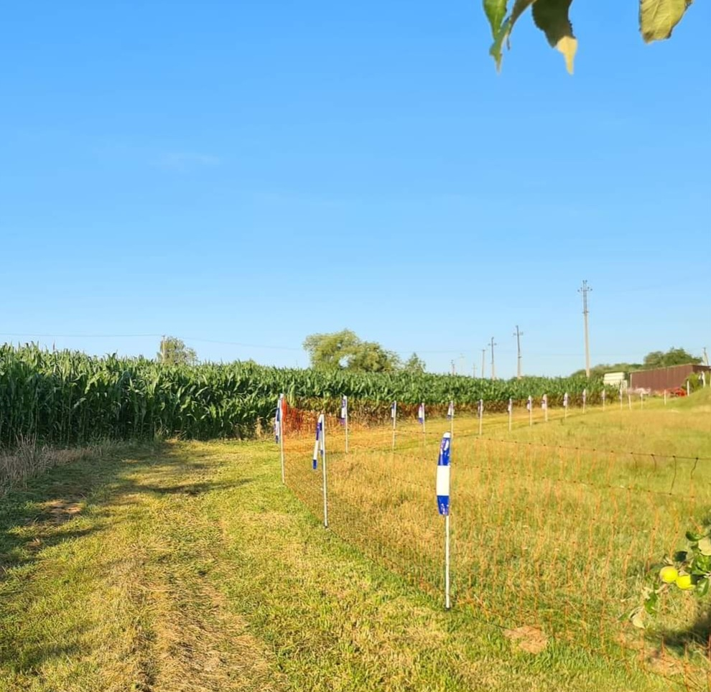
https://www.lzukt.lt/naujienos/aviu-ir-triusiu-auginimas-dviguba-manto-janciuko-patirtis/
https://www.agroeta.lt/parama-apsisaugoti-nuo-vilku-ir-naudinga-ir-efektyvu
https://www.youtube.com/watch?v=BNc_HC0DN_g

Slide 19
9. Ežerėlio jaunimo ir suaugusių ugdymo centro įkurti Ežerėlio sveikatos namai
Pasinaudota parama pagal LEADER programos priemones, įkurti Ežerėlio sveikatos namai. Projekto tikslas – gerinti Ežerėlio pagyvenusių, neįgaliųjų, mitybos ir medžiagų apykaitos ligomis sergančių žmonių gyvenimo kokybę, mažinant jų atskirtį, didinant užimtumą, siekiant turiningesnio laisvalaikio. Įkurtuose namuose yra įrengta SPA kapsulė, druskų kambarys, masažo lovos, krėslai ir limfodrenažo aparatas. Paslaugomis naudojasi ir negalią turintys žmonės.
Ežerėlio jaunimo ir suaugusių ugdymo centras yra socialinio verslo kūrimo pradininkai Kauno rajone, visa įranga reikalingą verslo vykdymui atitinka aplinkosauginius reikalavimus, veikloje naudojamos tik tvarios medžiagos, jokio plastiko.
Ežerėlio jaunimo ir suaugusių ugdymo centras priklauso Kauno rajono vietos veiklos grupei.

Slide 20
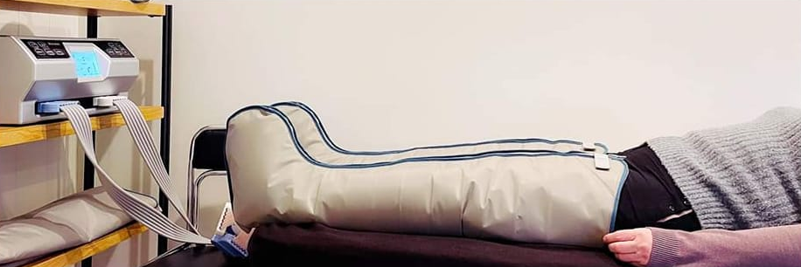

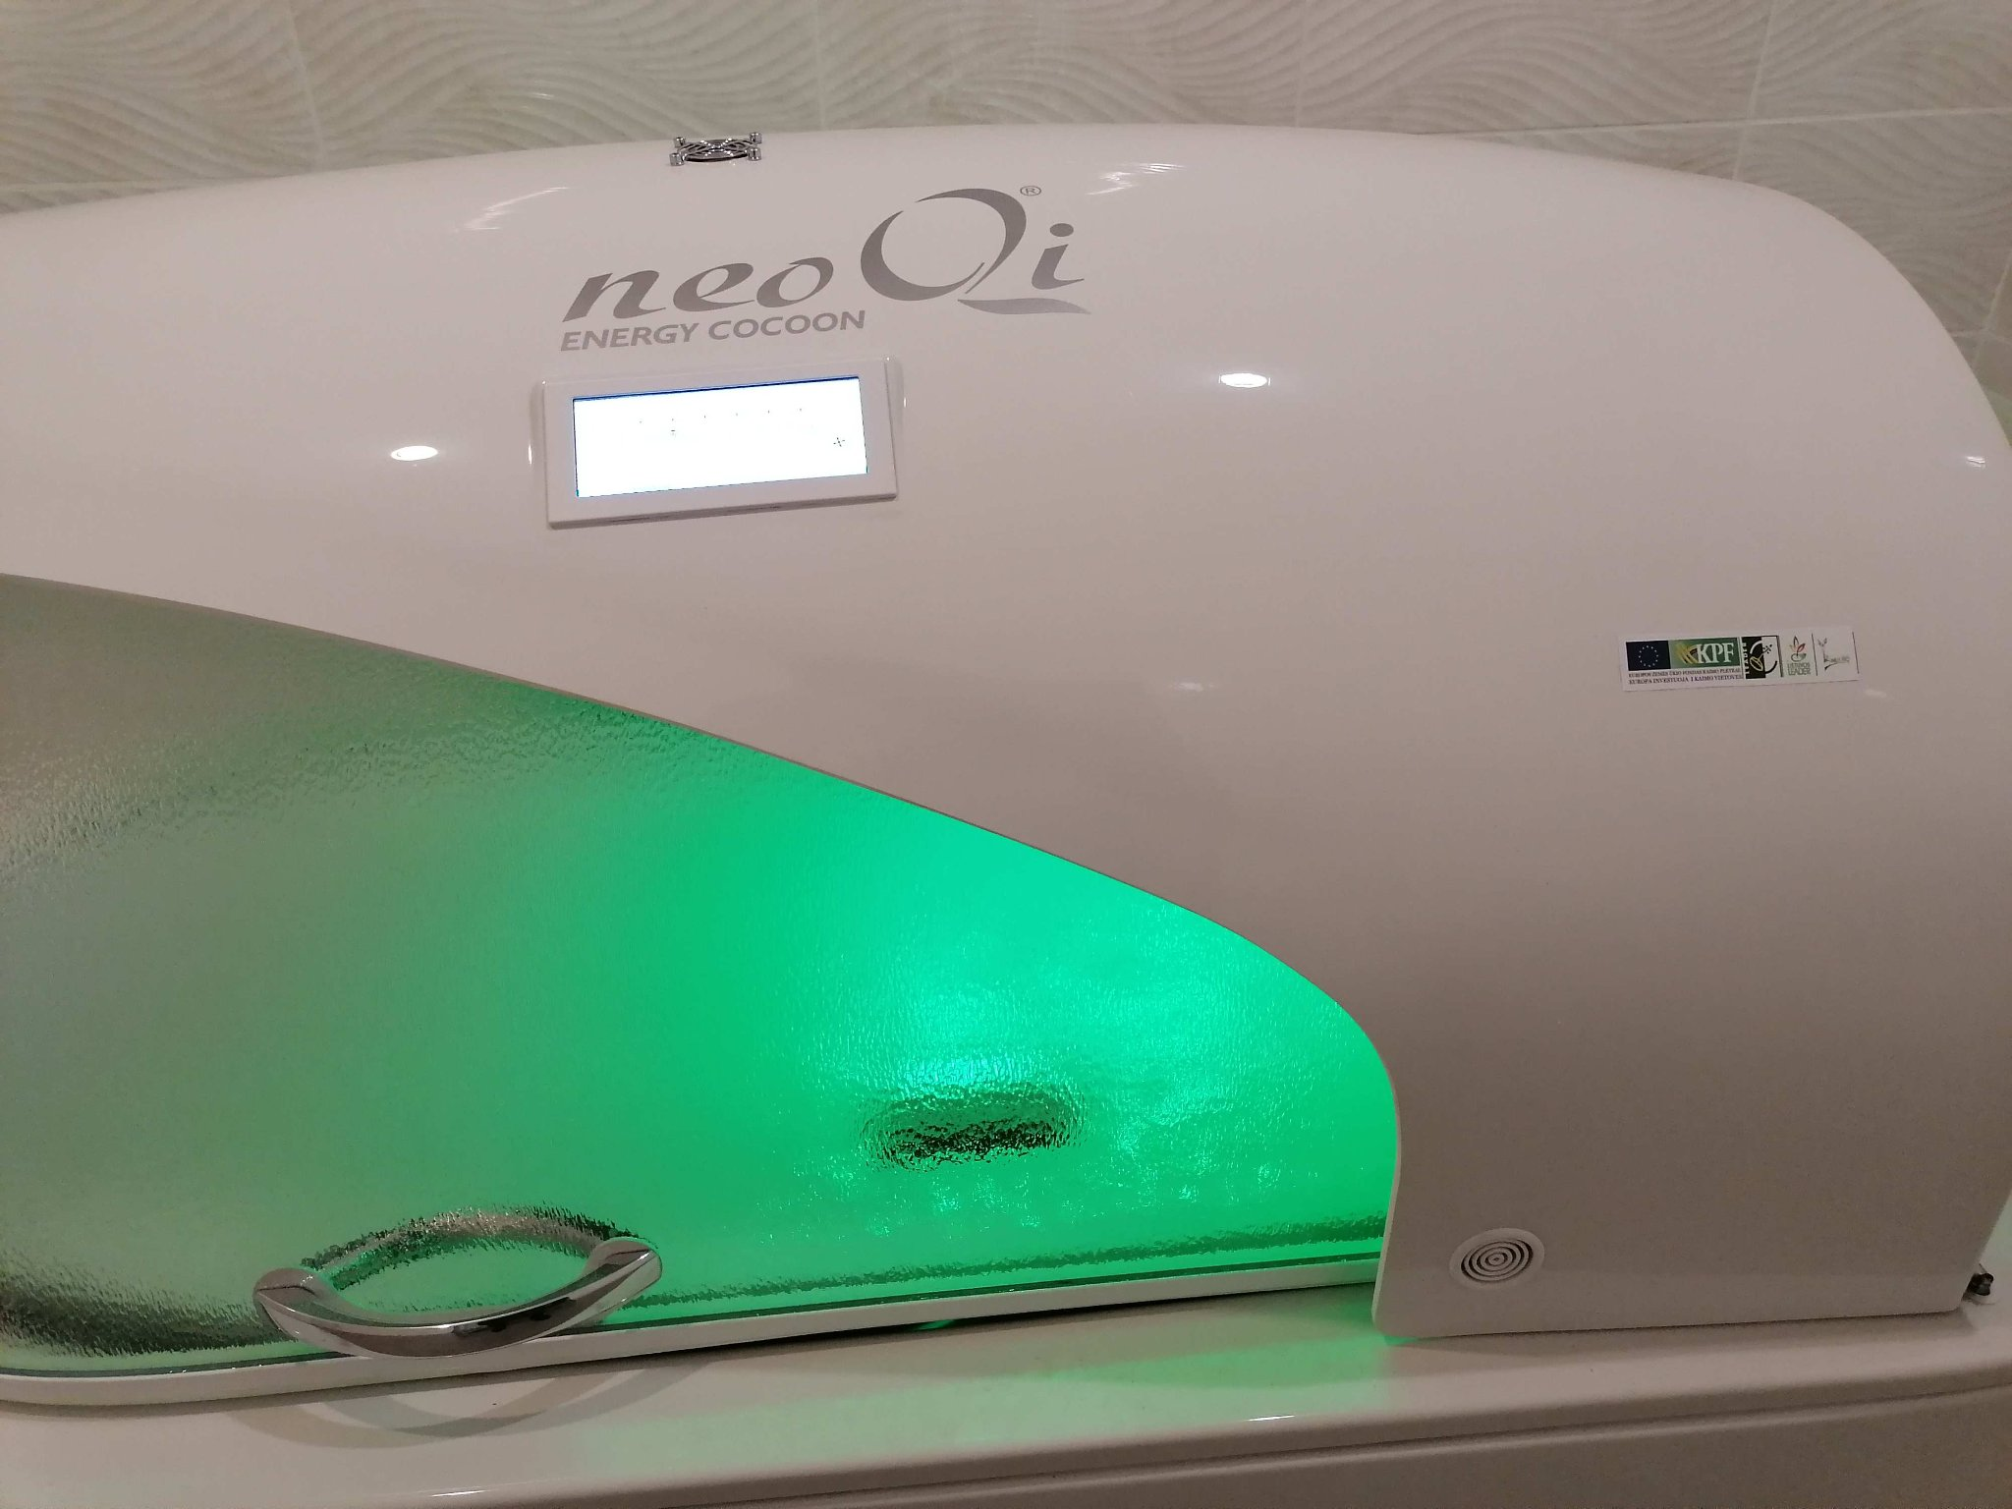
Jų veikla viešinama facebook puslapyje: https://www.facebook.com/profile.php?id=100084748156396
Video klipas apie projektą https://www.youtube.com/watch?v=-TOfTV-GR2U

Slide 21
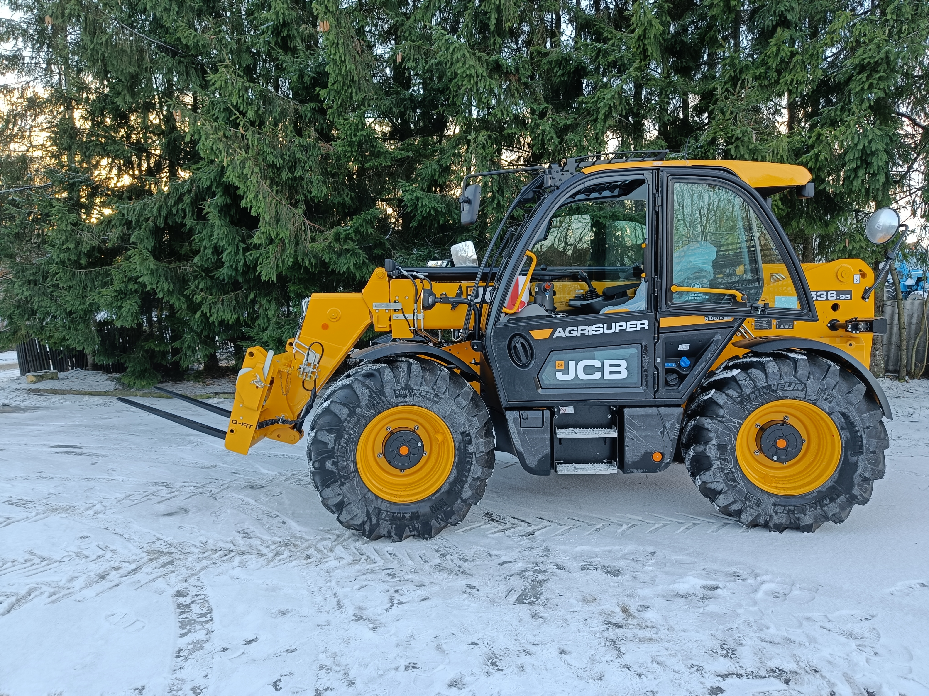
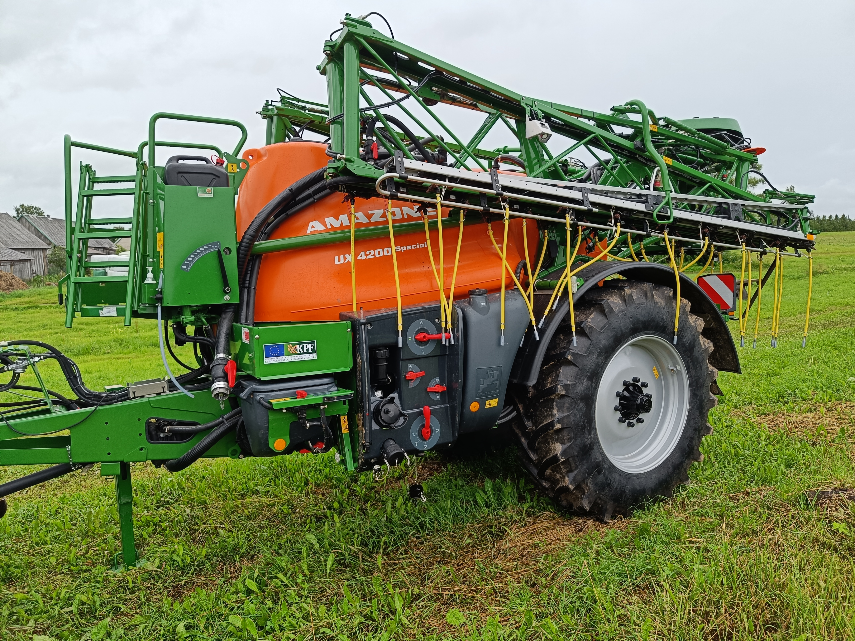
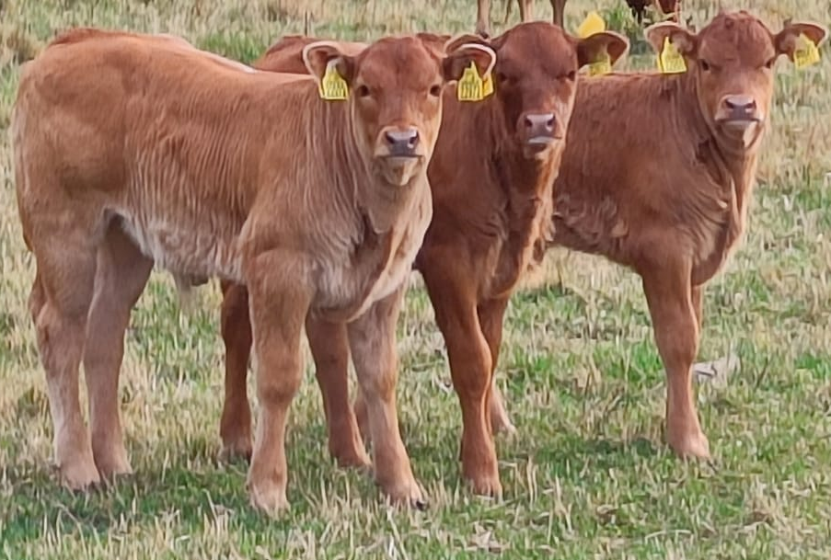
10. Vaidos Viliušienės ūkis
Vaida pasinaudojo parama skirta jaunųjų ūkių įsikūrimui. Projekto metu buvo finansuojamas ir įsigyjamas traktorius - pagrindinė ūkio technikos priemonė. Įsigyti ir pradėti auginti galvijai. Taip pat išklausyta Jaunųjų ūkininkų kompetencijos ugdymo programa. Projekto metu pradėta plėtoti ūkio materialinė bazė. Turima moderni ūkio technika labai svarbi, norint pasiekti geriausių rezultatų. Jos projektas atitinka inovatyvumo, aplinkosaugos krriterijus, kadangi buvo įsigytas naujas, modernus traktorius, kurio CO2 išmetimo kiekis mažesnis, jame įdiegta įvairių šiuolaikinių technologijų.
Vaida priklauso kooperatyvui „EKO Žemaitija“.

Slide 22
Žemės ūkio rūmai
„TOP 10 geriausių KPP pavyzdžių Lietuvoje“.
LIETUVOS KAIMO PLĖTROS 2014–2020 METŲ PROGRAMOS PRIEMONĖS „TECHNINĖ PAGALBA“ VEIKLOS SRITIES „LIETUVOS KAIMO TINKLAS“

